Slide 1
第八讲
项目管理

Slide 2
提纲
项目管理概述
概念、法则、敏捷项目管理简介
软件度量、规划与估算
概念、法则、最佳实践
过程管理简介
CMM
个体和团体管理简介
PSP、TSP概念

Slide 3
什么是管理？
管理：利用既有各种资源，组织和协调个体或团队活动，以实现既定目标的过程
管理 = 管人 + 理事
管人：招揽、培养和使用人才
理事：规划、组织、指挥、协调和监督
→ 以“实现目标”为中心
→ 以组织为载体
→ 以管理者为主体
→ 以团队为对象
→ 以处理各种利益关系为核心

Slide 4
管理五职能论
管理学先驱Henri Fayol (法约尔)：
管理的五项基本职能：
其他职能：
激励
人事
信息沟通
资源整合
决策
创新
…
规划
控制
组织
管理
协调
指挥

Slide 5
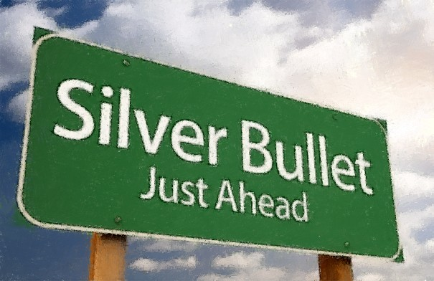
“价值制导”理念
任何软件工程活动都应以创造软件价值为主要目标，促成各方权益人共赢。
投入软件开发的每1元钱应当在产品投入使用的五年之内获得3至5元的回报。
警惕“技术与价值错位”
这是一个通病！
$
$
$
$
$
$
$

Slide 6
什么是项目？
项目是基于既定资源和约束，为实现既定目标而实施的活动序列。
临时工作，有明确时间起点和终点
具有明确的目标
过程惟一、不可重复
过程不可逆转
资源有限
有风险
活动间紧密关联
易于变更

Slide 7
什么是项目管理？
项目管理是将知识、技能、工具与技术应用于项目，以满足项目需求的活动 (集) 。
要求项目管理者基于有限资源，运用科学的管理方法，对项目实施有效的管理
满足项目约束：
时间、成本、质量、范围等
需要项目资源：
人力、金钱、设备、材料、信息、技术等
设定项目目标，如：
服务用户、占领市场、攫取利润等

Slide 8
项目管理过程
包括五大主要活动
立项
启动
规划
评估
收尾
执行
监控

Slide 9
项目管理 vs. 产品管理
产品管理大于项目管理
项目管理细于产品管理
软件项目的既定目标及其实现过程都应一致于软件产品的总目标。
开发项目
服务项目
制定 战略
制定 计划
开发
交付& 部署
维护& 演化
产品管理

Slide 10
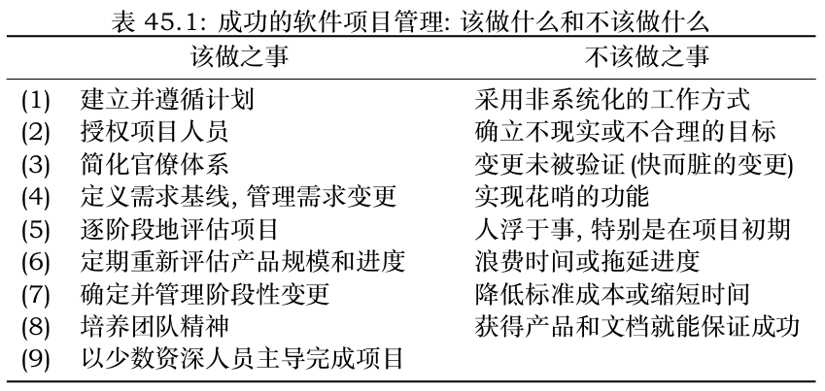
成功和失败管理的特征

Slide 11
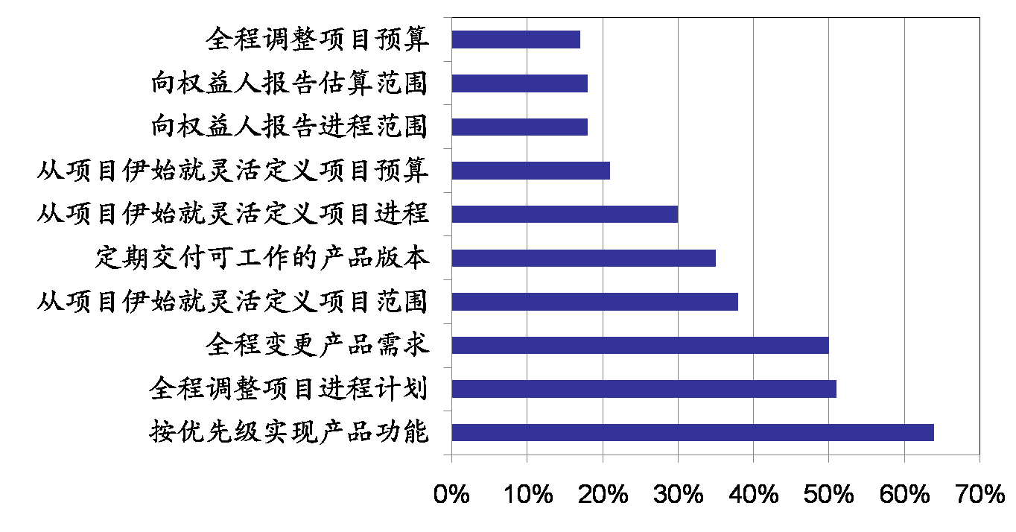
软件项目十招远离“大麻烦”

Slide 12
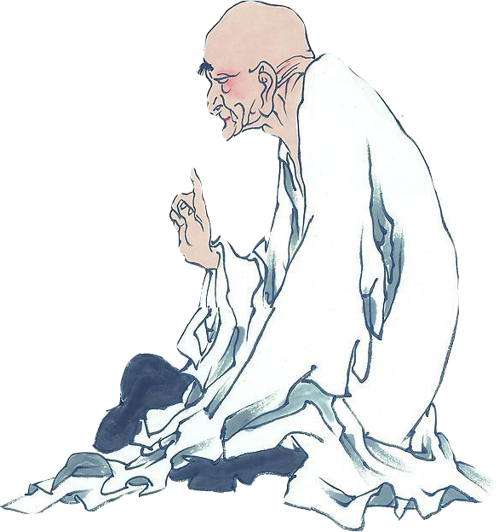
正人用邪法，其邪亦正； 邪人用正法，其正亦邪。 一切唯心造。

Slide 13
管理者
管理是一门艺术。
管理者就是践行管理艺术的人。
软件管理者是一类特殊的管理者
既要懂技术和工程，也要懂管理和领导。
典型的软件管理者就是软件项目经理。
均衡统筹项目的所有要素和约束
充分发挥个人的管理才能和个性魅力

Slide 14
管理者职责
管理者的主要职责就是管理
管人
理事
高层管理者 (1%--2%)
中层管理者(2%--4%)
一线管理者(8%--12%)

Slide 15
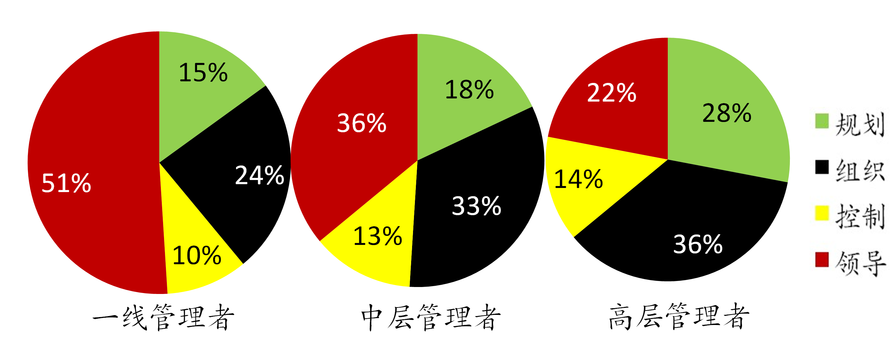
管理者职责
一线管理者首重领导 (即指挥和协调)
带领团队做项目
高层管理者则首重组织和规划
定义权责结构、制定中长期战略和目标

Slide 16

七项主要管理工作
确立组织的目标、战略、产品路线图
确立组织的内部结构及职务
网罗人才，并安排合适职务
培养人才，并提供职务晋升渠道
制定规章条例，以规范管理和操作业务
建设组织文化，以统一成员的工作风气和状态
关注外部环境，以适时调整组织的目标和战略

Slide 17
四项“管人”工作
人既易变，又不善变，更不受管
人的情绪显然易变
坏习惯却不易变
更不愿意接受他人的管教
Tom DeMarco：卓越管理者如何“管人”？
选人——选用合适的人
用人——为人才分配合适的工作， 并安排合适的职权和任务
激人——保持人才的工作积极性
培养“胶冻”团队，提升团队的整体效能

Slide 18
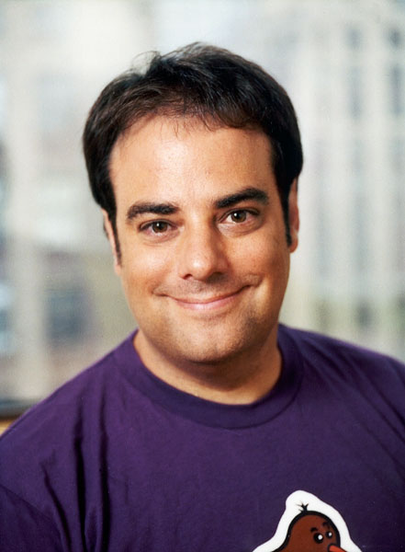
“认同式”管理法
天底下有多少个经理，就有多少种不同的管理方法。
Joel Spolsky
军事化管理法
强调命令和控制式的管理，有严格等级制度
经济利益驱动法
强调物质奖励和惩罚
认同法
强调组织或团队层面的目标认同
效果普遍最佳

Slide 19

管理者是“服务生”
管理者的典型服务：
安排团队外出郊游
专车接送下属的长辈参观企业
安排秘书负责申请或替换外籍下属的工作签证
清洁会议室卫生
分发办公文具
…
做好服务生的秘诀：
换位思考：站在他人的角度，设身处地地为他人着想，尽量做到“服务到位”
改善态度： 以让他人舒服的态度，与他人进行交流和合作，尽量做到“微笑服务”

Slide 20
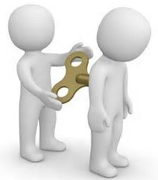
管理者是“催化剂”
IT从业者有自闭倾向，特别需要“催化剂” 。
管理者应
以情感人
以理服人
以法治人
既要懂技术，又要懂管理
工商管理硕士(MBA)不受欢迎!

Slide 21
产品经理 vs. 项目经理
产品经理就是一个”嵌入版”的CEO
项目经理是产品项目的主要负责人
产品经理要“顾全大局”
项目经理要“体贴入微”
产品经理重视“外交”
项目经理重视“内务”

Slide 22
提纲
项目管理概述
概念、法则、敏捷项目管理、管理者
软件度量、规划与估算
概念、法则、最佳实践
过程管理简介
CMM
个体和团体管理简介
PSP、TSP概念

Slide 23
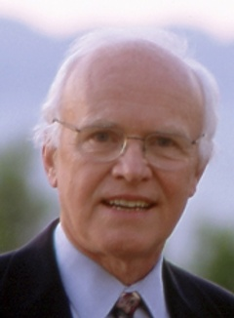
你若不能控制它， 也就无法管好它； 你若不去度量它， 也就不能控制它。
Tom DeMarco
Tom DeMarco是一位著名的软件工程专家，代表著有《人件》、《最后期限》、《与熊共舞》等。 个人信息网页： http://en.wikipedia.org/wiki/Tom_DeMarco

Slide 24
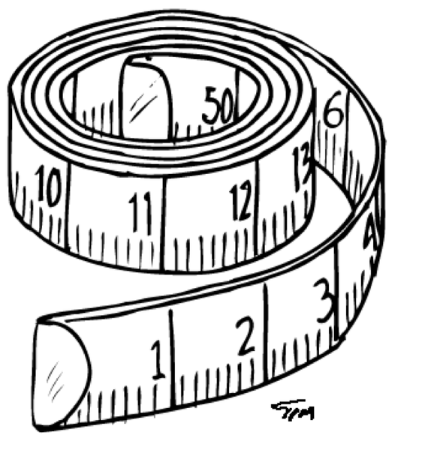
概念—度量
软件工程化离不开度量。
度量是用一个精准的数值表达式再现某模糊的经验关系的过程，其目的是用抽象的数值或符号再现实体的属性。
例如，“个体A比个体B高”是一个经验关系。 如果通过测量发现A和B的身高分别是180厘米 和150厘米，那就可用数值表达式“180>150” 准确再现这个关系。

Slide 25
概念—量度
度量离不开量度。
量度是数学上两点之间距离测量的一个规则，可表示为函数 m(x,y) ，其中x和y是两点，而m(x,y)代表这两点之间的距离。
合格量度m(x,y)应满足以下三项属性：
自反律： m(x,x) = 0
对称律： m(x,y) = m(y,x)
三角不等式： m(x,z) < m(x,y) + m(y,z)

Slide 26

度量有用论
度量总比不度量好。
Tom Gilb：当你需要量化任何事物时，总会一些度量方法可用，且总比放弃度量的效果更好。
度量暗示一种心理驱动。
不要忽视度量的成本！

Slide 27
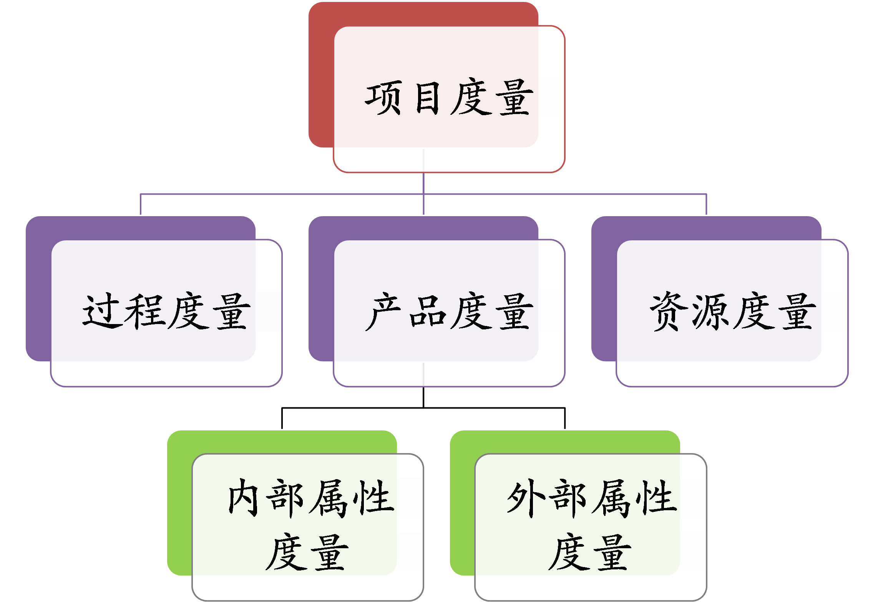
软件度量的分类

Slide 28
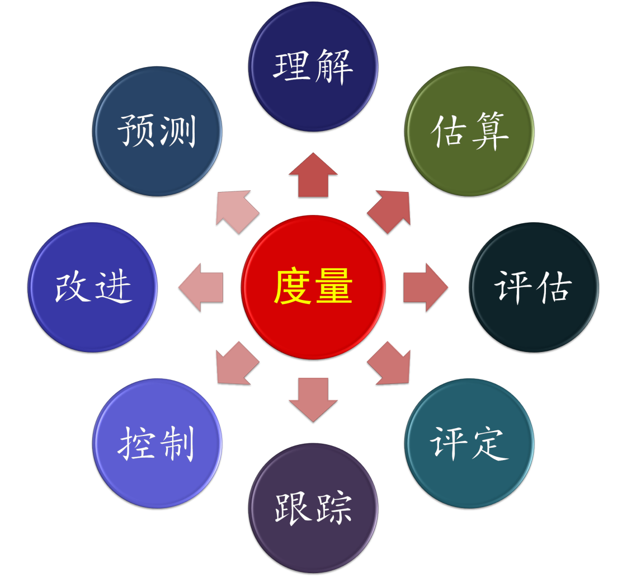
度量的用途
William Kelvin(开尔文)：如果你能度量你所讲的内容，并能用数据表达它，那就意味着你已经确实掌握了所讲的内容。而如果你不能度量所讲的内容，也不能用数据表达它，那就意味着你对所讲的内容的认知是微不足道的和不令人信服的。

Slide 29
软件度量过程
定义度量的目标(或需求)
明确范围和权责
选定量度
收集原始数据
度量前准备
实施度量
获取和解释度量结论
确认、保存和报告度量结论

Slide 30
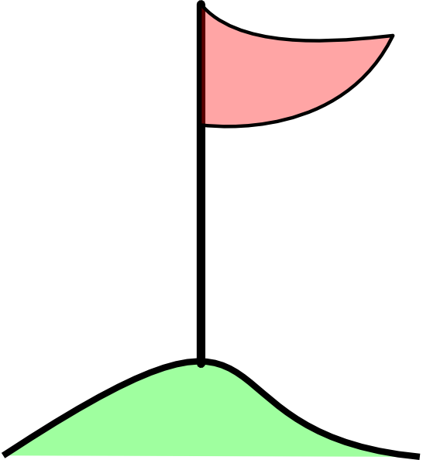
度量质量
典型评判标准：
量度应简单、可计算、易学和易用
度量数据应易收集且具有高质量
度量过程应是可跟踪的，且应有一 个基准便于实践的持续改进
度量结论客观、易懂、可预测和可复制
Samuel Conte：一个“好”的度量应能以75%的概率将度量值误差控制在偏离实际值的±25%范围之内。

Slide 31
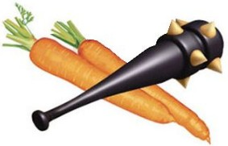
常态化度量理念
在软件组织范围内培植度量文化，建立度量奖励机制，并实现度量实践的常态化。
软硬兼施、双手抓。
培植度量文化
建立度量奖励机制

Slide 32
“不度量人”法则
软件度量仅应针对软件制品、过程和资源，避免度量或极其谨慎地度量“人”，尤其不能因此而批评“人”。
度量必须“对事不对人”。
度量人的负面影响有哪些？
为什么“人”难以被有效度量？

Slide 33
GQM度量设计方法
度量有两个难点：
确定度量什么
如何度量
为解决这两难点，Victor Basili提出了 “目标—问题—量度”(GQM)方法
已常用于当前的软件实践
GQM是典型的目标驱动。
首先，定义目标
然后，提出问题
最后定义量度
目标
问题1
问题2
量度1-1
量度1-2
量度2-1

Slide 34
度量规划
度量规划是项目规划的一部分，主要任务是明确度量的必要性，分配度量所需的资源，并制定度量完成之后的行动。
明确以下内容：
度量的缘由 (Why)
度量的对象 (What)
度量的时间 (When) 和地点 (Where)
度量的手段 (How) 和主体 (Who)

Slide 35
度量由小至大
度量应从最需要度量的小地方启动，由最需要度量结果的人主持、参与或配合。
谁需要度量？
如何“引人度量”？

Slide 36
自动化度量
尽可能地利用自动化工具和流程完成度量，尤其是原始数据的批量收集工作。
1
高
2
？
关键点：数据清洗
3
中
4
？
5
低

Slide 37

重视原始数据质量
重视度量所用的原始数据的质量，尽可能地减少数据噪音，同时避免数据被错误解读。
工业数据分析尤其需要认真处理数据中的噪音。

Slide 38
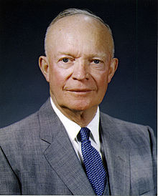
计划是无用的，制定计划的 过程[即规划]才是重要的。
Dwight Eisenhower (艾森豪威尔)
Dwight David Eisenhower (艾森豪威尔，1890-1969)是美国的第34任总统。是美国历史上的一位充满戏剧性的传奇人物。

Slide 39
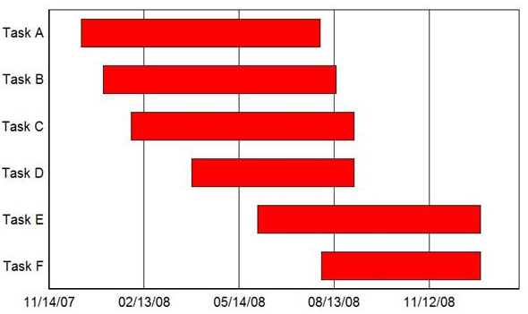
规划与计划
规划(Planning)
是一个规定工作内容或制定行动步骤的过程
其产出就是计划 (Plan)
项目规划的结果就是项目计划
一个以交付特定产品为目的的阶段序列
一个阶段(Phase)包含一系列的任务(Task)
每个任务都有一个时间窗 (Window)
Gantt图
Notes:
计划指代在实施工作或采取行动之前预先拟定的具体内容和步骤

Slide 40
项目为什么需要规划？
软件项目需要规划。
均衡考虑多方的项目要素
规划有助于
改善项目进程
降低实施难度 和风险
提高产品质量
资源
成本
功能
时间
质量
项目
产品

Slide 41
目标与产出
目标：
定义项目目标，涉及项目在成本、时间和质量等 方面的具体目标
定义实现目标的过程，即实现目标所需的一系列 任务 (及由谁完成)
产出：
项目(全局)管理计划
描述项目的目标、成本、工期、功能和质量态势，同时描述项目的质量管理计划、风险管理计划、项目监督计划等
项目(详细)进程计划
详细描述什么时候由谁完成什么任务

Slide 42
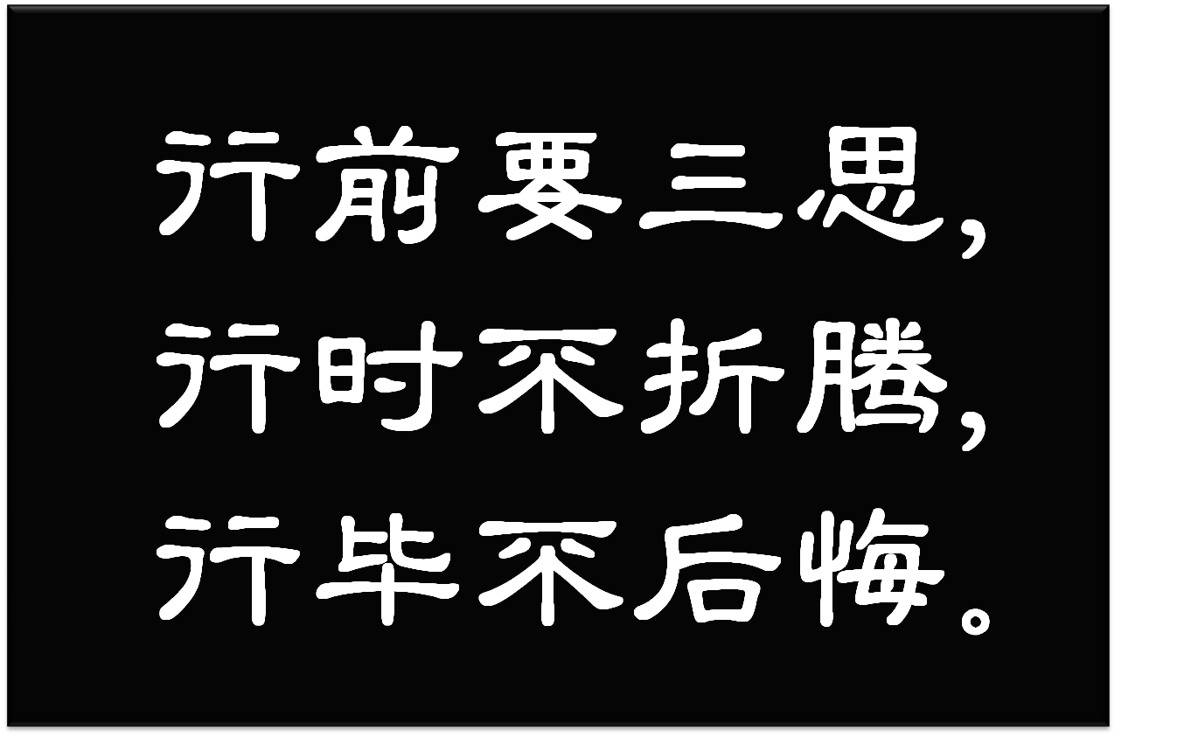
项目规划的主要活动
项目估算
进程规划
风险管理规划
质量管理规划
项目监督规划

Slide 43
项目规划与需求工程
项目规划离不开产品需求。
工作量估算必须基于产品需求
工作分解结构(WBS)定义必须基于需求
风险管理规划必须基于需求
质量管理规划必须基于需求
项目启动
项目初期
管 理
轴
技 术
轴
项目 规划
需求 工程
注意
需求和规划都常 以迭代方式进行。
项目计划、需求描述

Slide 44
Boehm的5W2H启发式规划法
由著名学者Barry Boehm提出
为什么 (Why) --- 为什么要开发目标？
做什么 (What) --- 项目该完成什么任务？
何时做 (When) --- 什么时候完成既定任务？
谁做 (Who) --- 由谁完成既定任务？
在哪里 (Where) --- 负责任务的成员在哪里？
怎么做 (How) --- 项目及其具体任务如何从技术 和管理的角度得以有效完成？
要多少 (How Much) --- 项目需要多少资源?
包括人、物、时间和金钱等资源

Slide 45

协同规划
以“经理担纲、团队参与”的公开讨论方式，制定并审查项目的相关计划。
公开讨论
经理担纲
团队参与

Slide 46
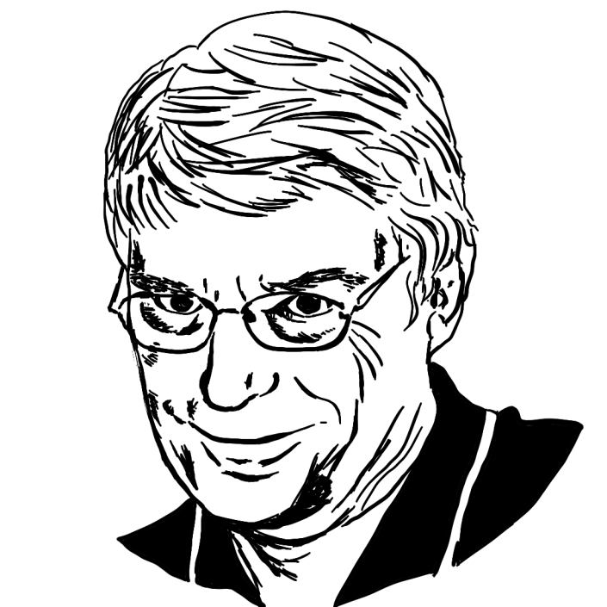
“两周三月”规划
周密规划下两周的项目任务细目，初步规划后三月的项目任务框架。
Robert Martin的典型敏捷实践
在极限编程实践中, 团队一般会每两周就完成一次小规模迭代并交付一个可工作版本, 而每三个月(约6次迭代)之后就会完成一个较大规模的交付。

Slide 47
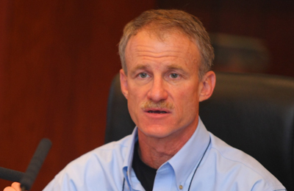
基于WBS的规划
基于项目的工作分解结构，制定项目的相关计划。
工作分解结构(WBS)是项目计划的架构。

Slide 48
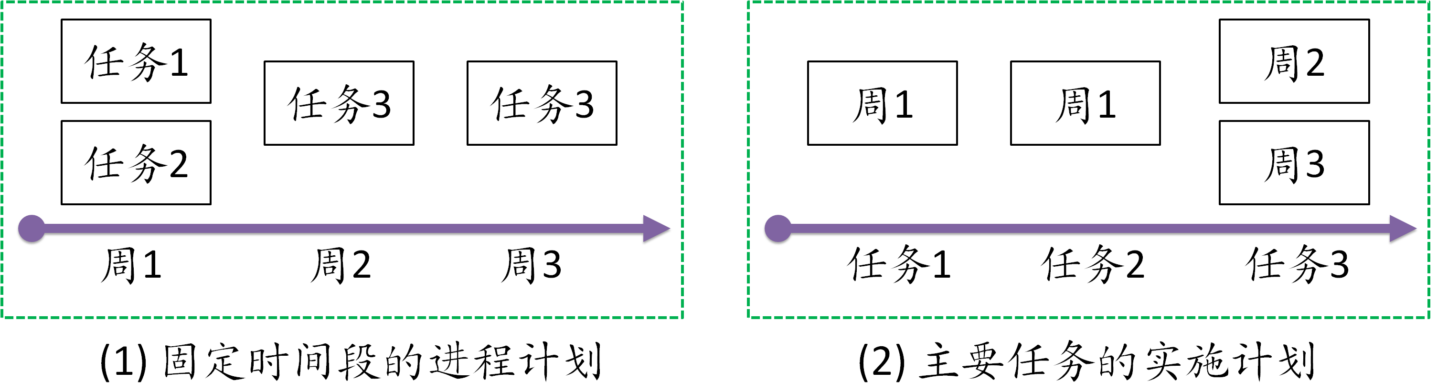
双重规划
同时制定项目的两类计划：固定时间进程计划和主要项目任务实施计划。

Slide 49
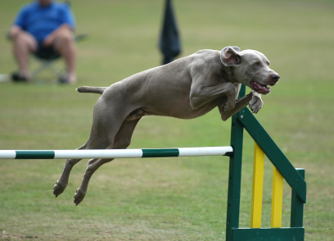
计划调整
以“经理提议、团队同意”的方式，适时调整和改进项目的相关计划。
适时调整
经理提议
团队同意

Slide 50
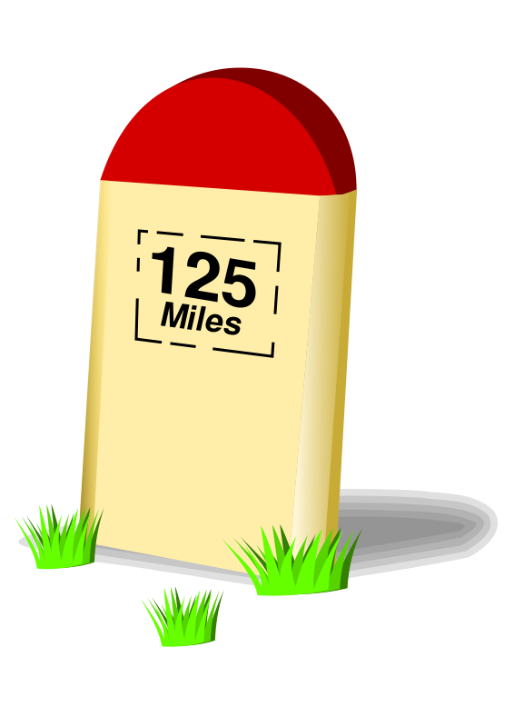
里程碑定义实践
定义有针对性的、具体且可测的里程碑。
有针对性，逐步实现项目目标
适度具体，不要过于详尽
可测
当项目进程达到某个时间点之时， 应能快速判断出位于该时间点上 的里程碑是否已被实现

Slide 51

里程碑安排实践
实事求是地安排每一个里程碑的完成时间，避免陷入形式主义、怀疑主义和悲观主义。
形式主义：束之高阁
怀疑主义：疑其无用
悲观主义：过分施压
实事求是！

Slide 52
什么是估算？
估算 (Estimation)
对某事物或某属性的量化预测
一半是科学，一半是艺术
极大地依赖于估算师的经验 (甚至是直觉)
主观估算十分普遍
量化估算有较高公信力
科 学
艺 术

Slide 53
估算与度量
估算相似于、但不同于度量。
两者都是对客观事物或其属性的量化，即用一个数值的形式描述目标事物或属性。
度量相对更客观，通常是分析和计算客观数据而获得度量结果；
估算相对更主观，常直接基于估算师的经验和知识而给出估算值。
当度量用的原始数据充分之时，估算师就会结合度量进行估算，或直接将度量值当做估算值。

Slide 54
估算常识
估算的准确度决定它的有效性和实际价值。
价值
不考虑度量成本和负面影响的情况下，度量总比不度量好
基于合适量度和原始数据的度量结论确实具有高价值。
注意，估算需要成本，也有负面影响。
有效性
准确度
Notes:
估算的价值体现为它对管理决策的有效支撑程度。 有效的估算通常能提供有价值的决策信息，以支撑成本、进程、资源规划等方面的管理决策。 另外，估算结论的准确度(Accuracy)也会影响它的实际价值。

Slide 55
常用估算方法
类比法：
比较当前估算与已有相似估算，将已有估算值 (经过调整) 作为本次估算的结果
相对简单易用，但其准确性视具体应用而。
参数法 (算术法)
建立数学估算模型并依此进行估算
例如： COCOMO模型、Putnam成本算法
经验法 (专家判断法)
通过专家的主观判断而得出估算值
广泛适用于几乎所有项目估算活动

Slide 56
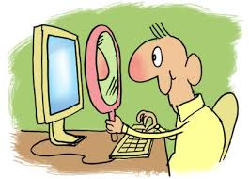
常用估算方法
工程师的经验越丰富， 就越不信任参数模型。
参数估算从未真正得到大范围的应用。
所需的原始数据通常无法或很难收集得到
所用的数学估算模型不适宜于具体项目
→ 这是“此地不宜症”(NAH) 的典型体现

Slide 57
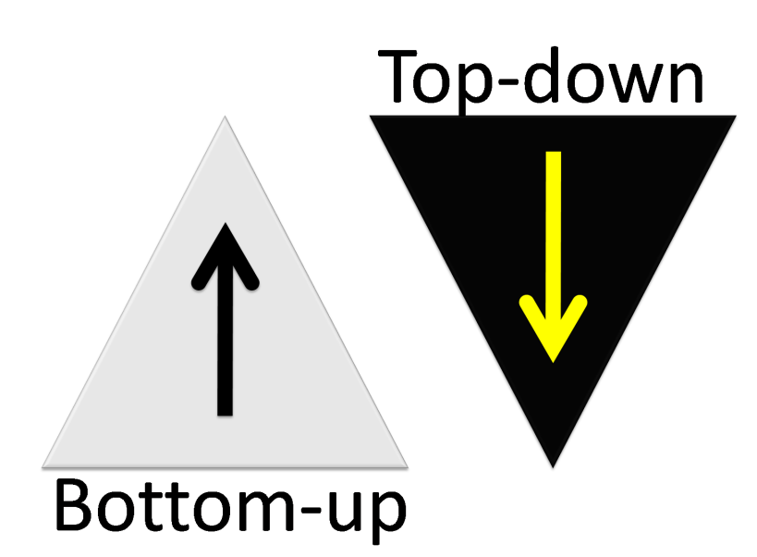
估算执行模式
分摊模式
自顶向下
首先估算整个项目，然后将 估算值分摊至每个活动
汇总模式
自底向上
先估算项目的每个活动，然后汇总各估 算值，得出项目总估算值
汇总模式比分摊模式更常用于实践！

Slide 58
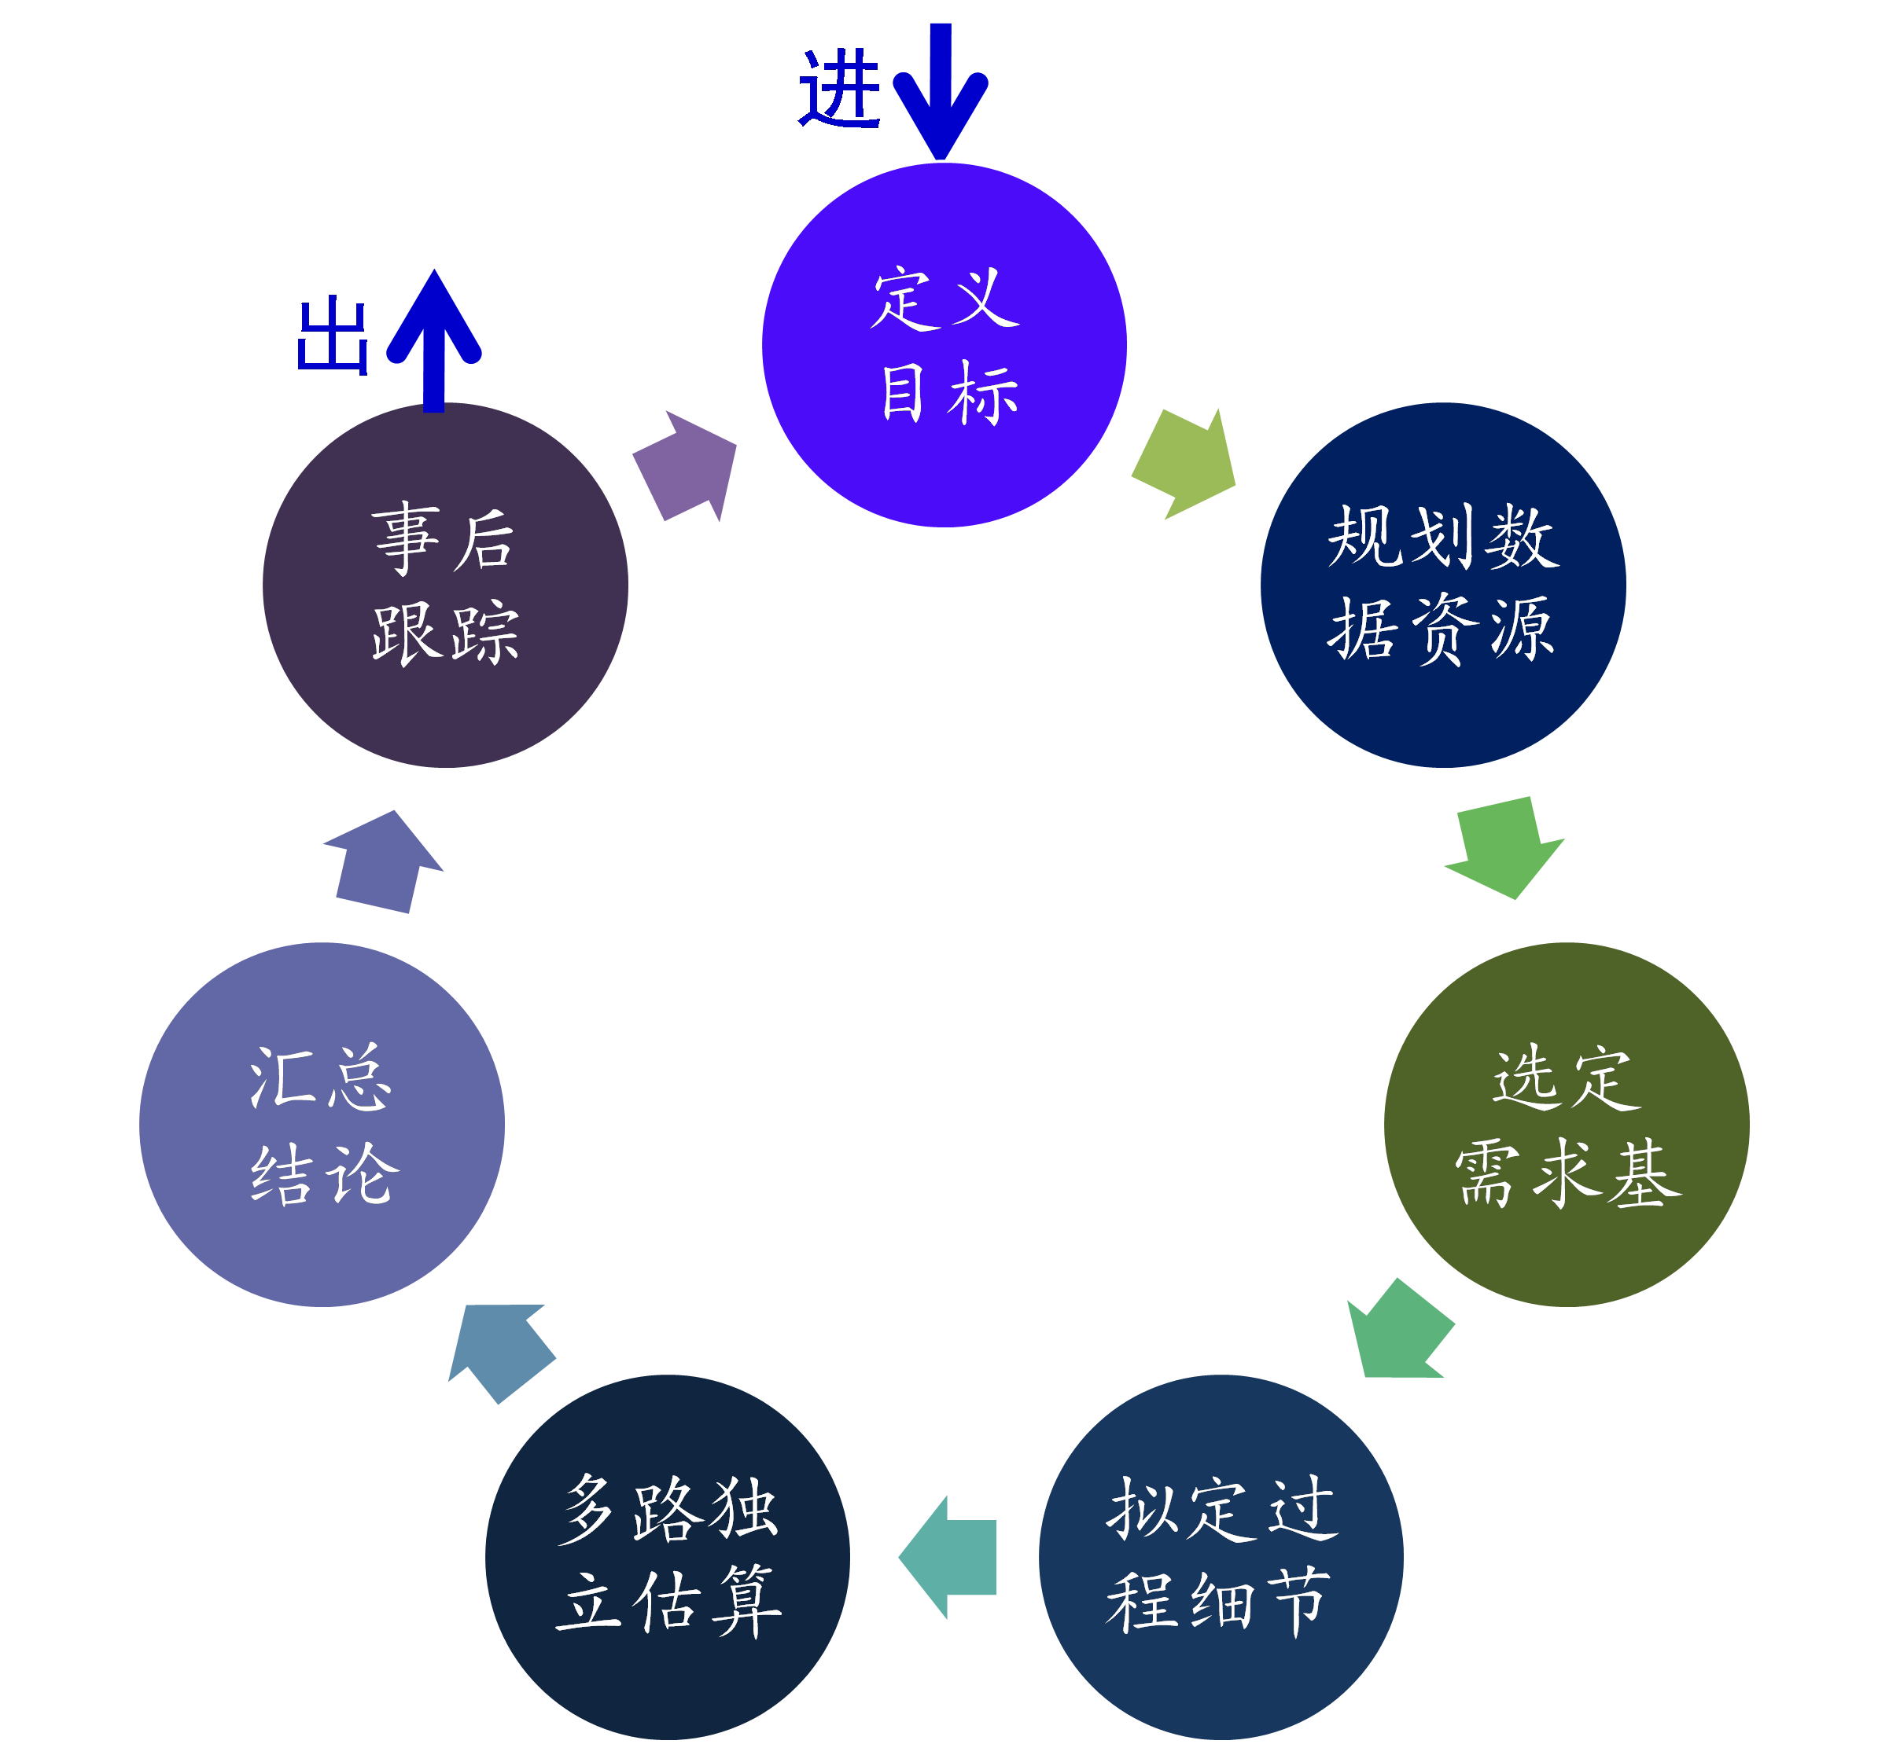
项目估算过程

Slide 59
项目估算概貌
规模估算
工作量估算
生产力数据
工期估算
资源估算
人力成本数据
成本估算

Slide 60
规模估算
产品规模→项目规模
常以功能点数 (FP) 为常用量度
一般发生在项目需求基本定型之后
功能点数 (FP) 就是基于需求的一种估算法
LOC
FP

Slide 61
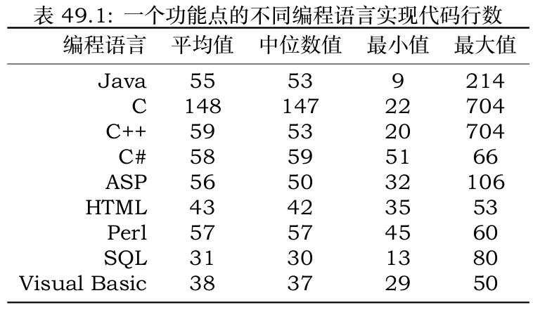
规模估算

Slide 62
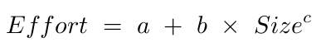
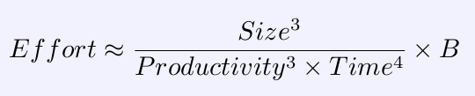
工作量估算
工作量 (Effort) 估算
估计项目及其活动的工作量
常以“人月”为单位
Boehm工作量定律
开发工作量是产品规模的一个超线性函数。

Slide 63
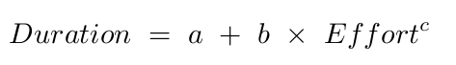
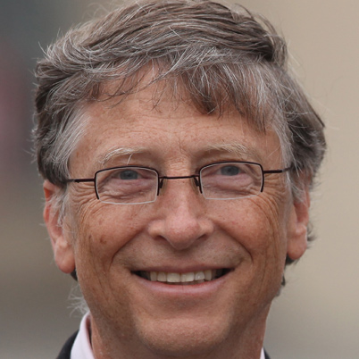
工期估算
工期 (Duration) 估算
结合工作量估算和组织的生产力数据，估计项目及其活动的工作时长
常以“月”或“年”为单位
用LOC来衡量项目进度就好比用 重量来衡量飞机制造的进度。

Slide 64
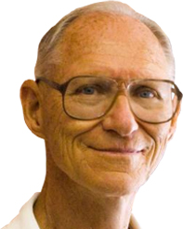
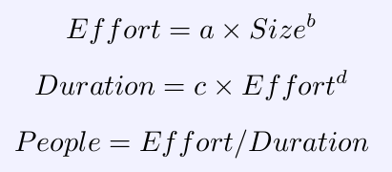
COCOMO模型
COCOMO = 构造型成本模型
由软件工程经济学之父Barry Boehm 于1980年代定义
是一个经典模型
后继模型是 COCOMO II

Slide 65
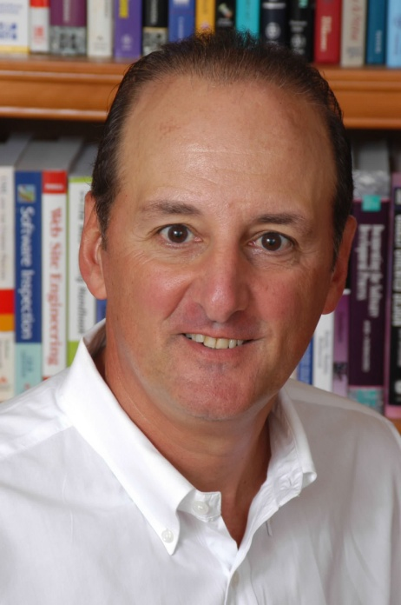
人力资源估算
资源 (Resource) 估算
估计项目及其活动所需的各种资源
主要是人力资源
核心是确定项目团队的规模和工程师配置。
人力资源估算受工作量影响，同时也受工程师和团队生产力的制约。
回顾Frederick Brooks“人月”定律
软件团队的生产力不与 其规模线性相关。
Roger Pressman

Slide 66
关于工期和人力
两种估算策略
先定工期，后定人力
先定人力，后定工期
如果项目工期有严格限定，则用策略1。
如果项目人力十分有限而工期有弹性，则用策略2。
如果项目人力不足且工期无弹性，则：
先马上“输血”(即在项目初期引进充足的新人)，先破除“人力不足”的壁垒，进而力求如期完成项目

Slide 67
成本估算
成本 (Cost) 估算}
结合工期和资源估算以及资源成本 (主要是人力 资源成本)，估计项目及其各阶段或活动的成本
影响成本的三大因素：
项目需要多少人力 (见资源估算)
项目需要多少时间 (见工期估算)
每人平均需要多少成本 (参考相关薪资数据)

Slide 68

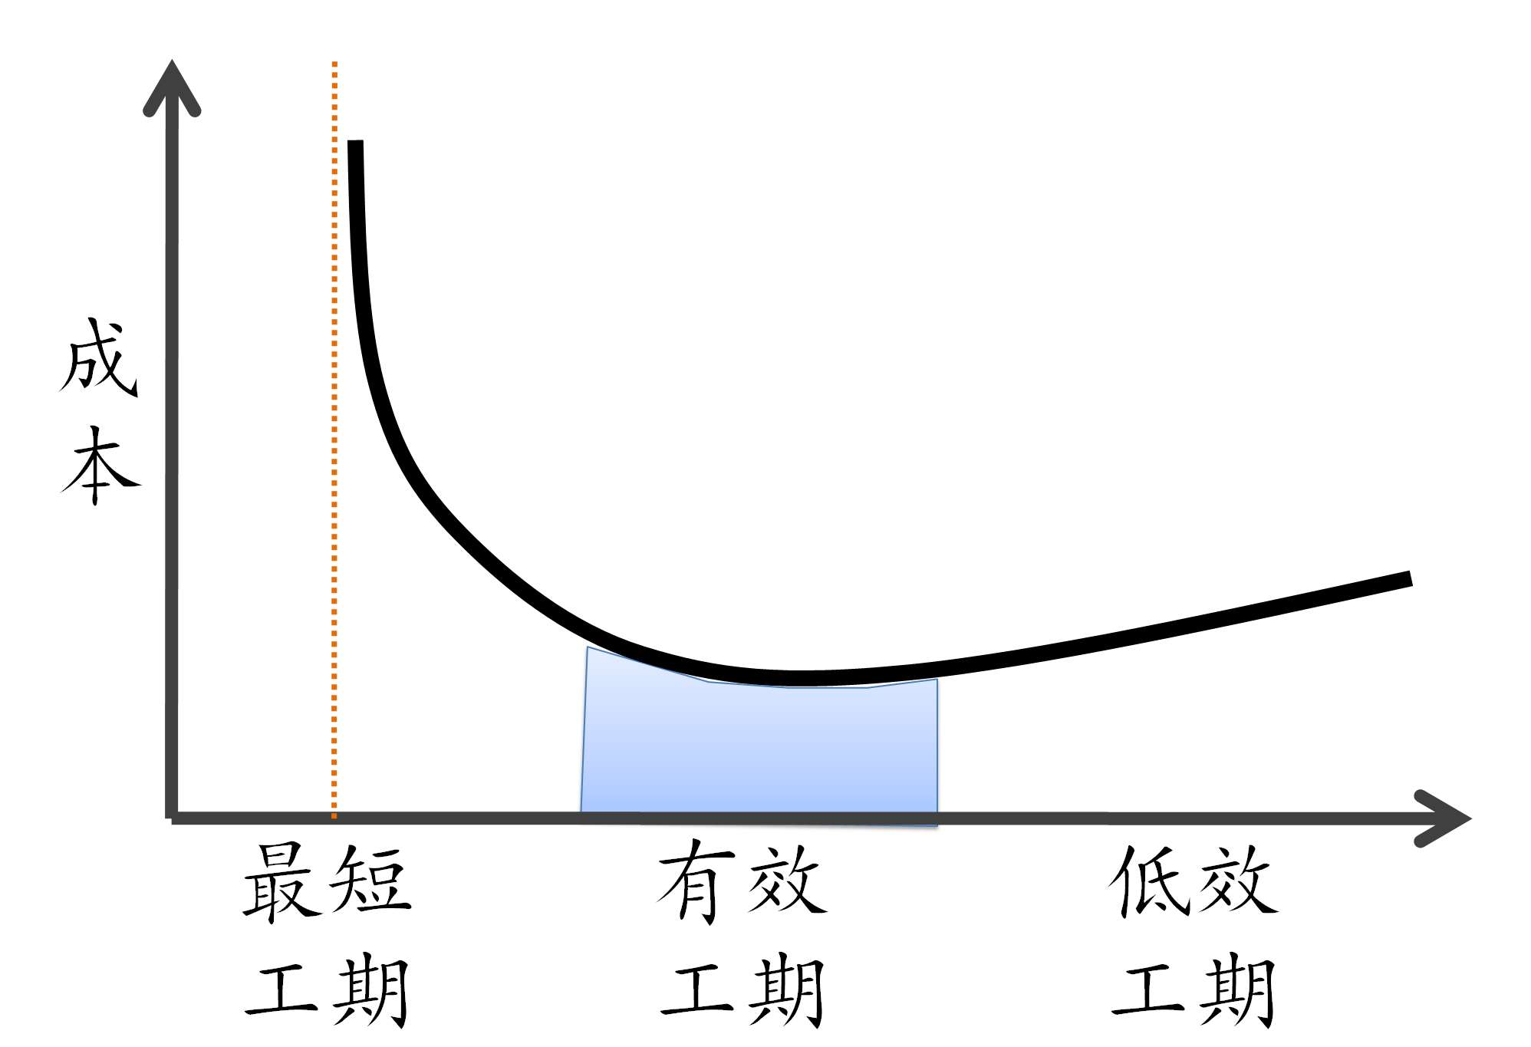
谬论
谬论： 通过压缩工期以降低成本和加快进度

Slide 69
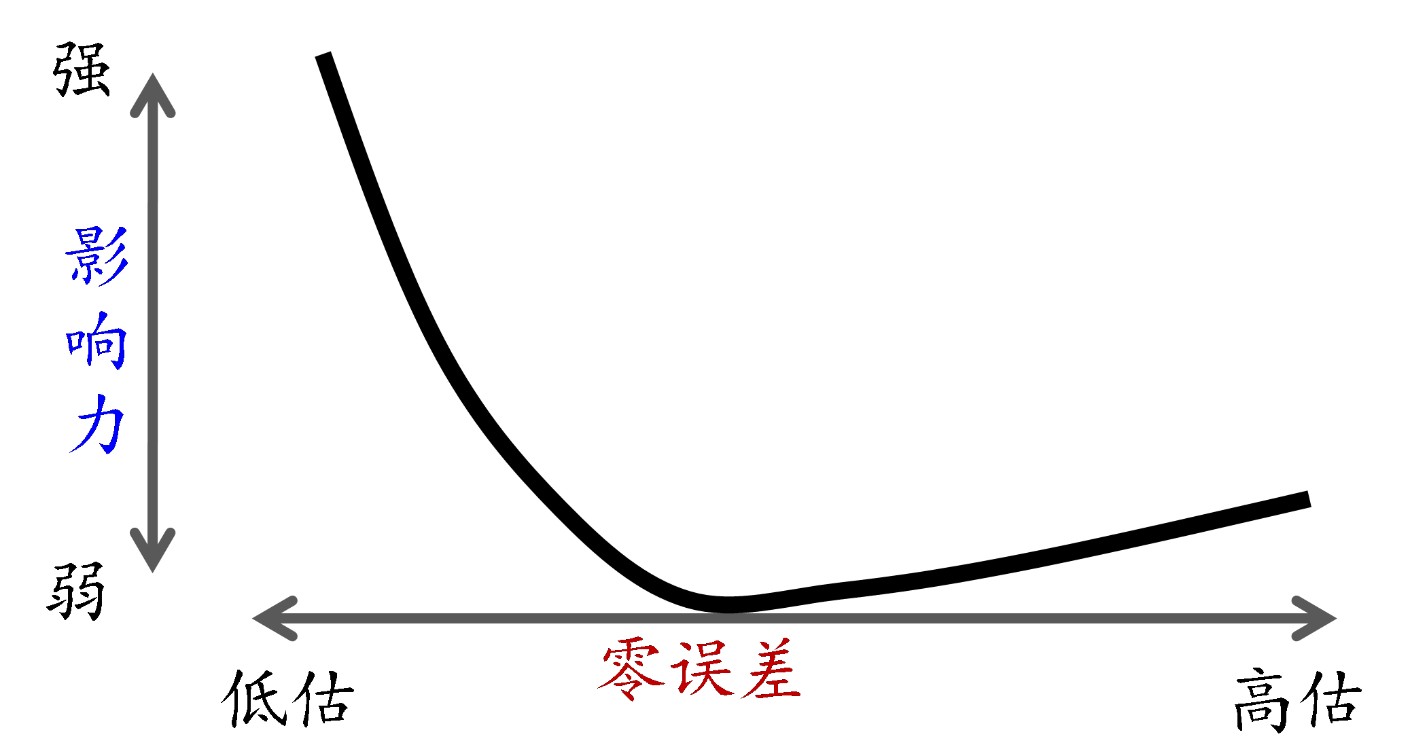
McConnell低估法则
项目估算师应该避免刻意低估 (即乐观估算)，尤其必须杜绝过分低估 (即估算值过分乐观)。

Slide 70
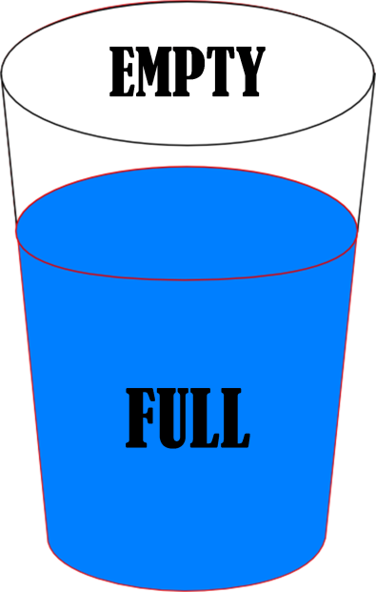
DeMarco--Boehm乐观估算定律
软件项目的几乎所有估算结论都是乐观的，其中一部分还是过分乐观的。
悲观的经理做出乐观的估算。
Weird ？

Slide 71
最佳估算师定律
只有充分了解待估对象的人，才能做出足够准确的估算。
所处之境越是令人绝望，处于该境的人就 越是乐观 ---项目管理谚语
管理者其实都是悲观主义者。
工程师是真正天生的乐观主义者。
估算的最佳人选是一线工人。

Slide 72
你知道的越多， 估算就越准确。
Roger Pressman
Roger Pressman是一位著名的软件专家和咨询师，著有经典著作《软件工程：实践者的方法》，被诸多大学作为软件工程课程的教材。
个人主页：http://www.rspa.com/about/

Slide 73
为什么工程师不估算进度？
内向的性格
约50--60%的工程师表现出内向的性格， 而整个社会人群的比例仅为25--33%。
进度谈判不是工程师的专长
是市场部人员的专长
惯于严谨，不如市场部人员那般自信
在心理上已然输掉了进度谈判
管理者不愿意控制权旁落
有偏见！

Slide 74
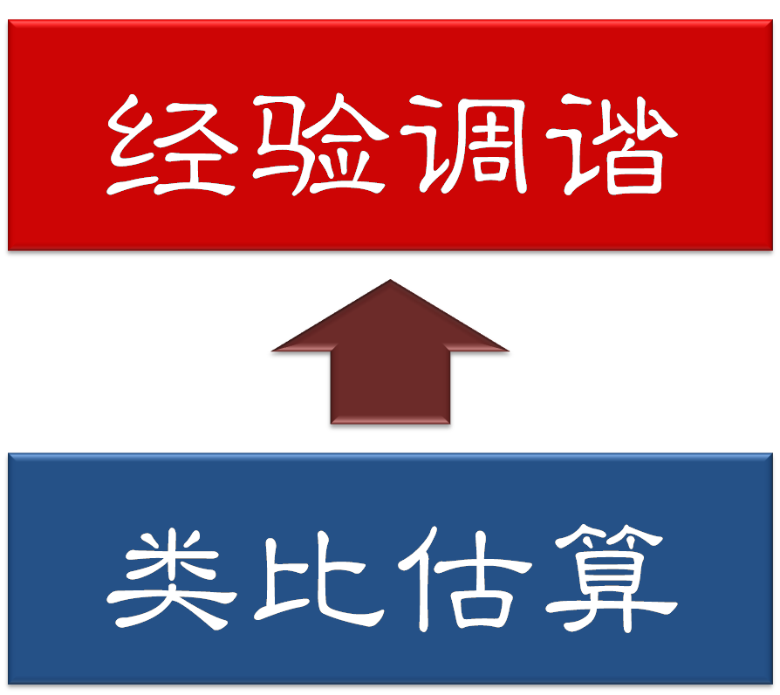
多路独立估算实践
采用多种途径或方法，分别独立估算，最后通过综合得出最终估算值。
首先邀请多个资深工程师和管理者各自独立完成估算
然后通过综合每个估算值，得出最终估算值

Slide 75
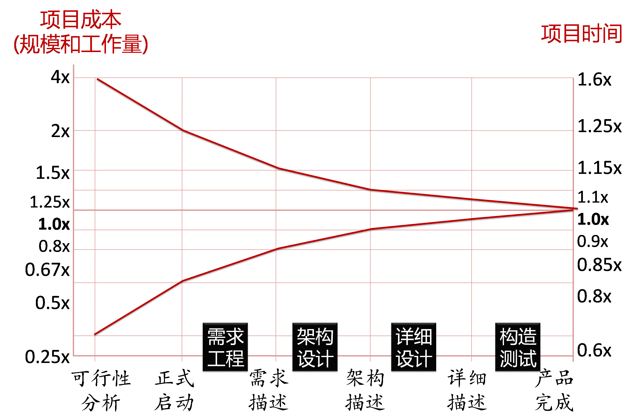
Gilb 按需迭代估算实践
在整个项目过程中，依据项目的实时需要，重新估算，以获得更准确的估算值。

Slide 76
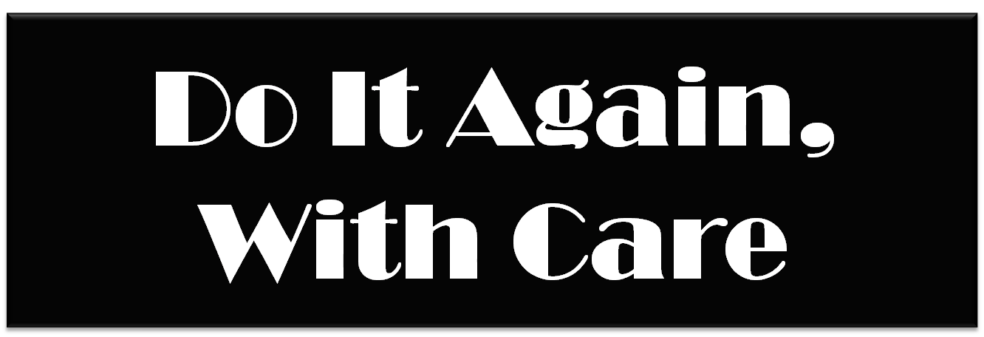
基于架构的估算实践
基于软件架构方案(重新)估算规模、工作量、工期和成本，进而制定项目资源分配方案和详细进度计划。
Daniel Paulish：基于软件架构的估算比项目更早期的估算具有明显更高的准确度，能将估算误差控制在15--20%之内。

Slide 77
提纲
项目管理概述
概念、法则、敏捷项目管理、管理者
软件度量、规划与估算
概念、法则、最佳实践
过程管理简介
CMM
个体和团体管理简介
PSP、TSP概念

Slide 78
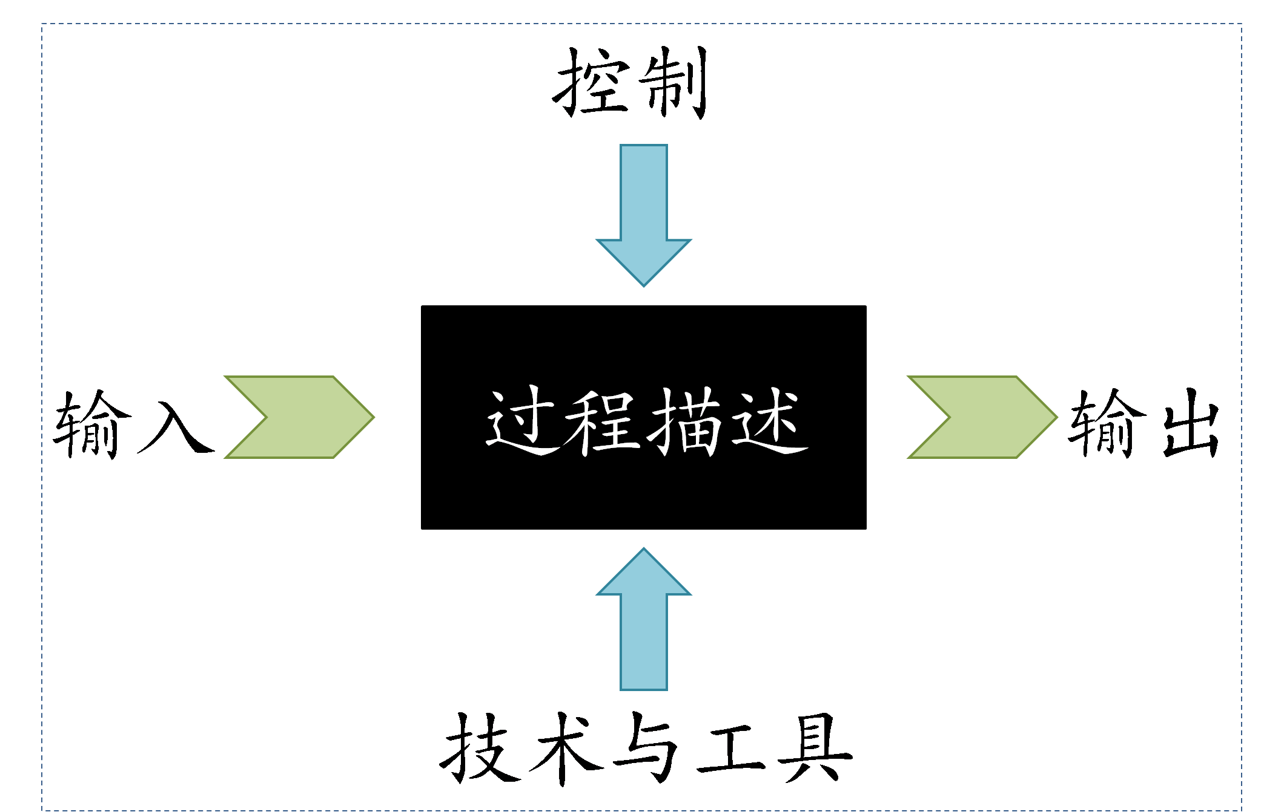
什么是过程？
过程 (Process)
描述了什么人在什么时间从事什么活动， 以实现什么目标的流程或程序
过程的四要素
目标
人
时间
活动

Slide 79

“过程与结果”常识
过程正确，结果才可能正确。
过程正确是产品正确的必要前提。
生产过程极大影响产品成本和质量。
不论项目团队是否足够优秀，合适 的开发过程总能助力团队提升整体 效能、降低项目成本、缩短项目工 期和改善产品质量。

Slide 80
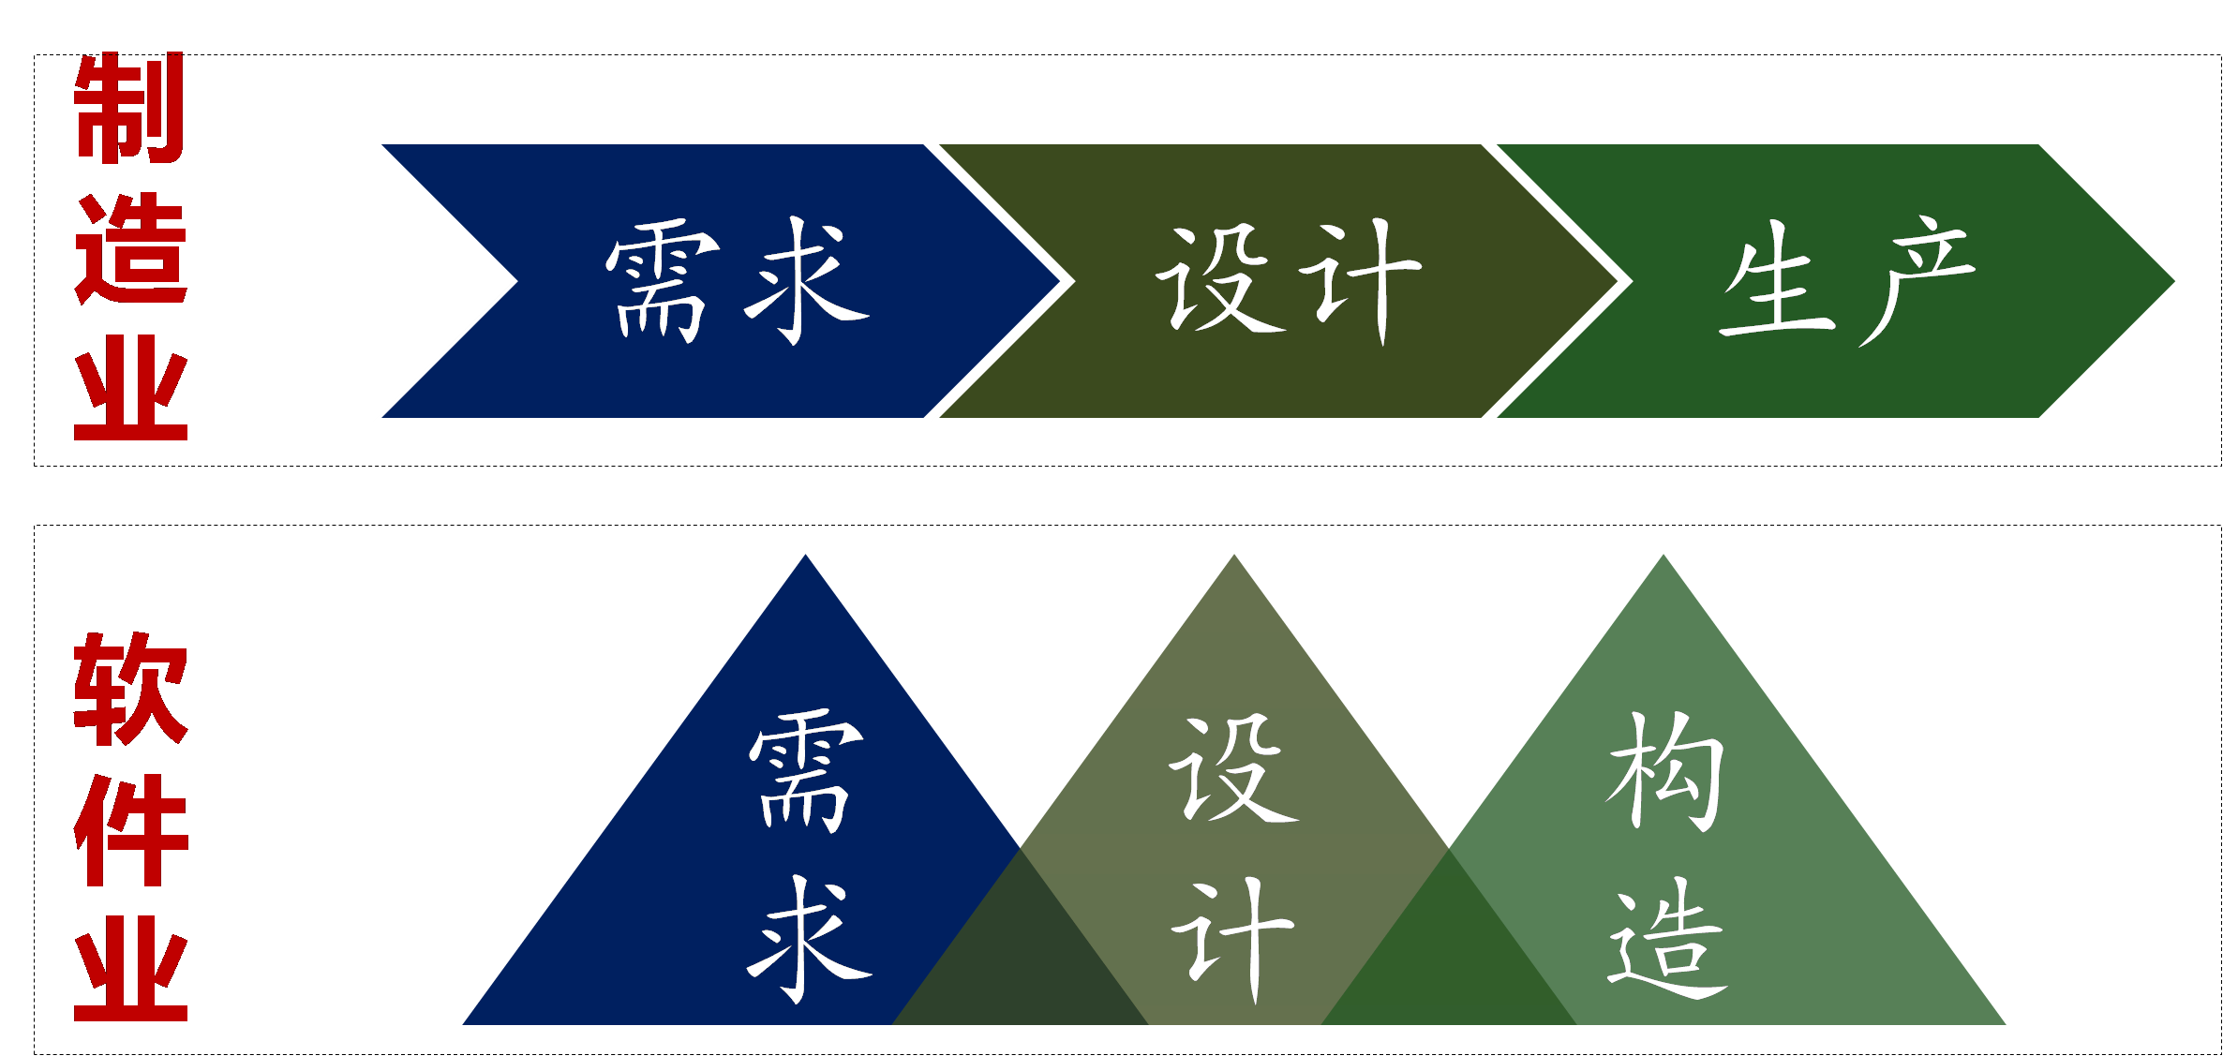
软件过程的特殊性

Slide 81
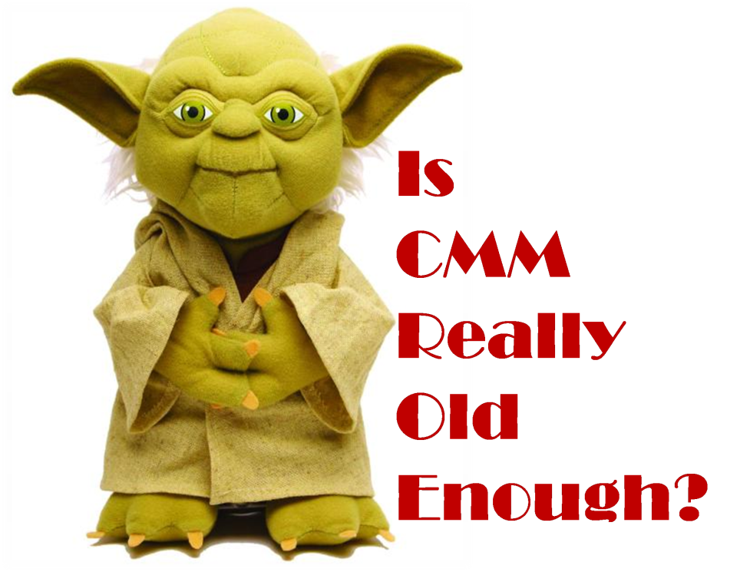
Humphrey过程定律
成熟的过程有助于增强项目规划、提高产品生产率和减少人为错误。
1980年代—“过程热”

Slide 82

Humphrey“超级过程”论
Watts Humphrey：
现有过程无法深度而全面地满足软件项目需求，表现为：既不能为小型项目带来一贯的效应，也不能广泛而有效地用于大型项目。
且随着软件规模和复杂度的持续提升，开发过程研究正面临着更大的挑战。
“超级过程”旨在有效 解决这一问题！

Slide 83
Humphrey“超级过程”论
超级过程的必备特征：
能广泛而有效地应用于规模不等、应用领域不同的软件项目
能一贯成功地开发出“超级”产品
能持续有效地动态响应外部环境和需求变更
能有效预防和减免工程师的低质量工作
能发现、修复和改善软件的所有低质量模块
能依据既定规范完成所有工程活动
尚不存在如此的超级过程！

Slide 84
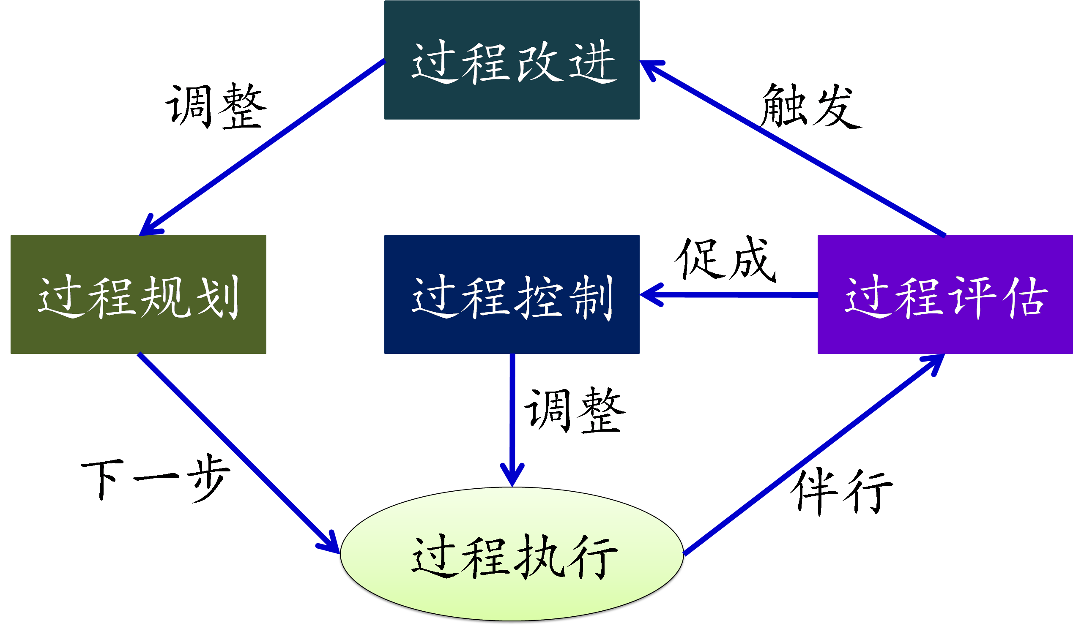
过程管理框架

Slide 85
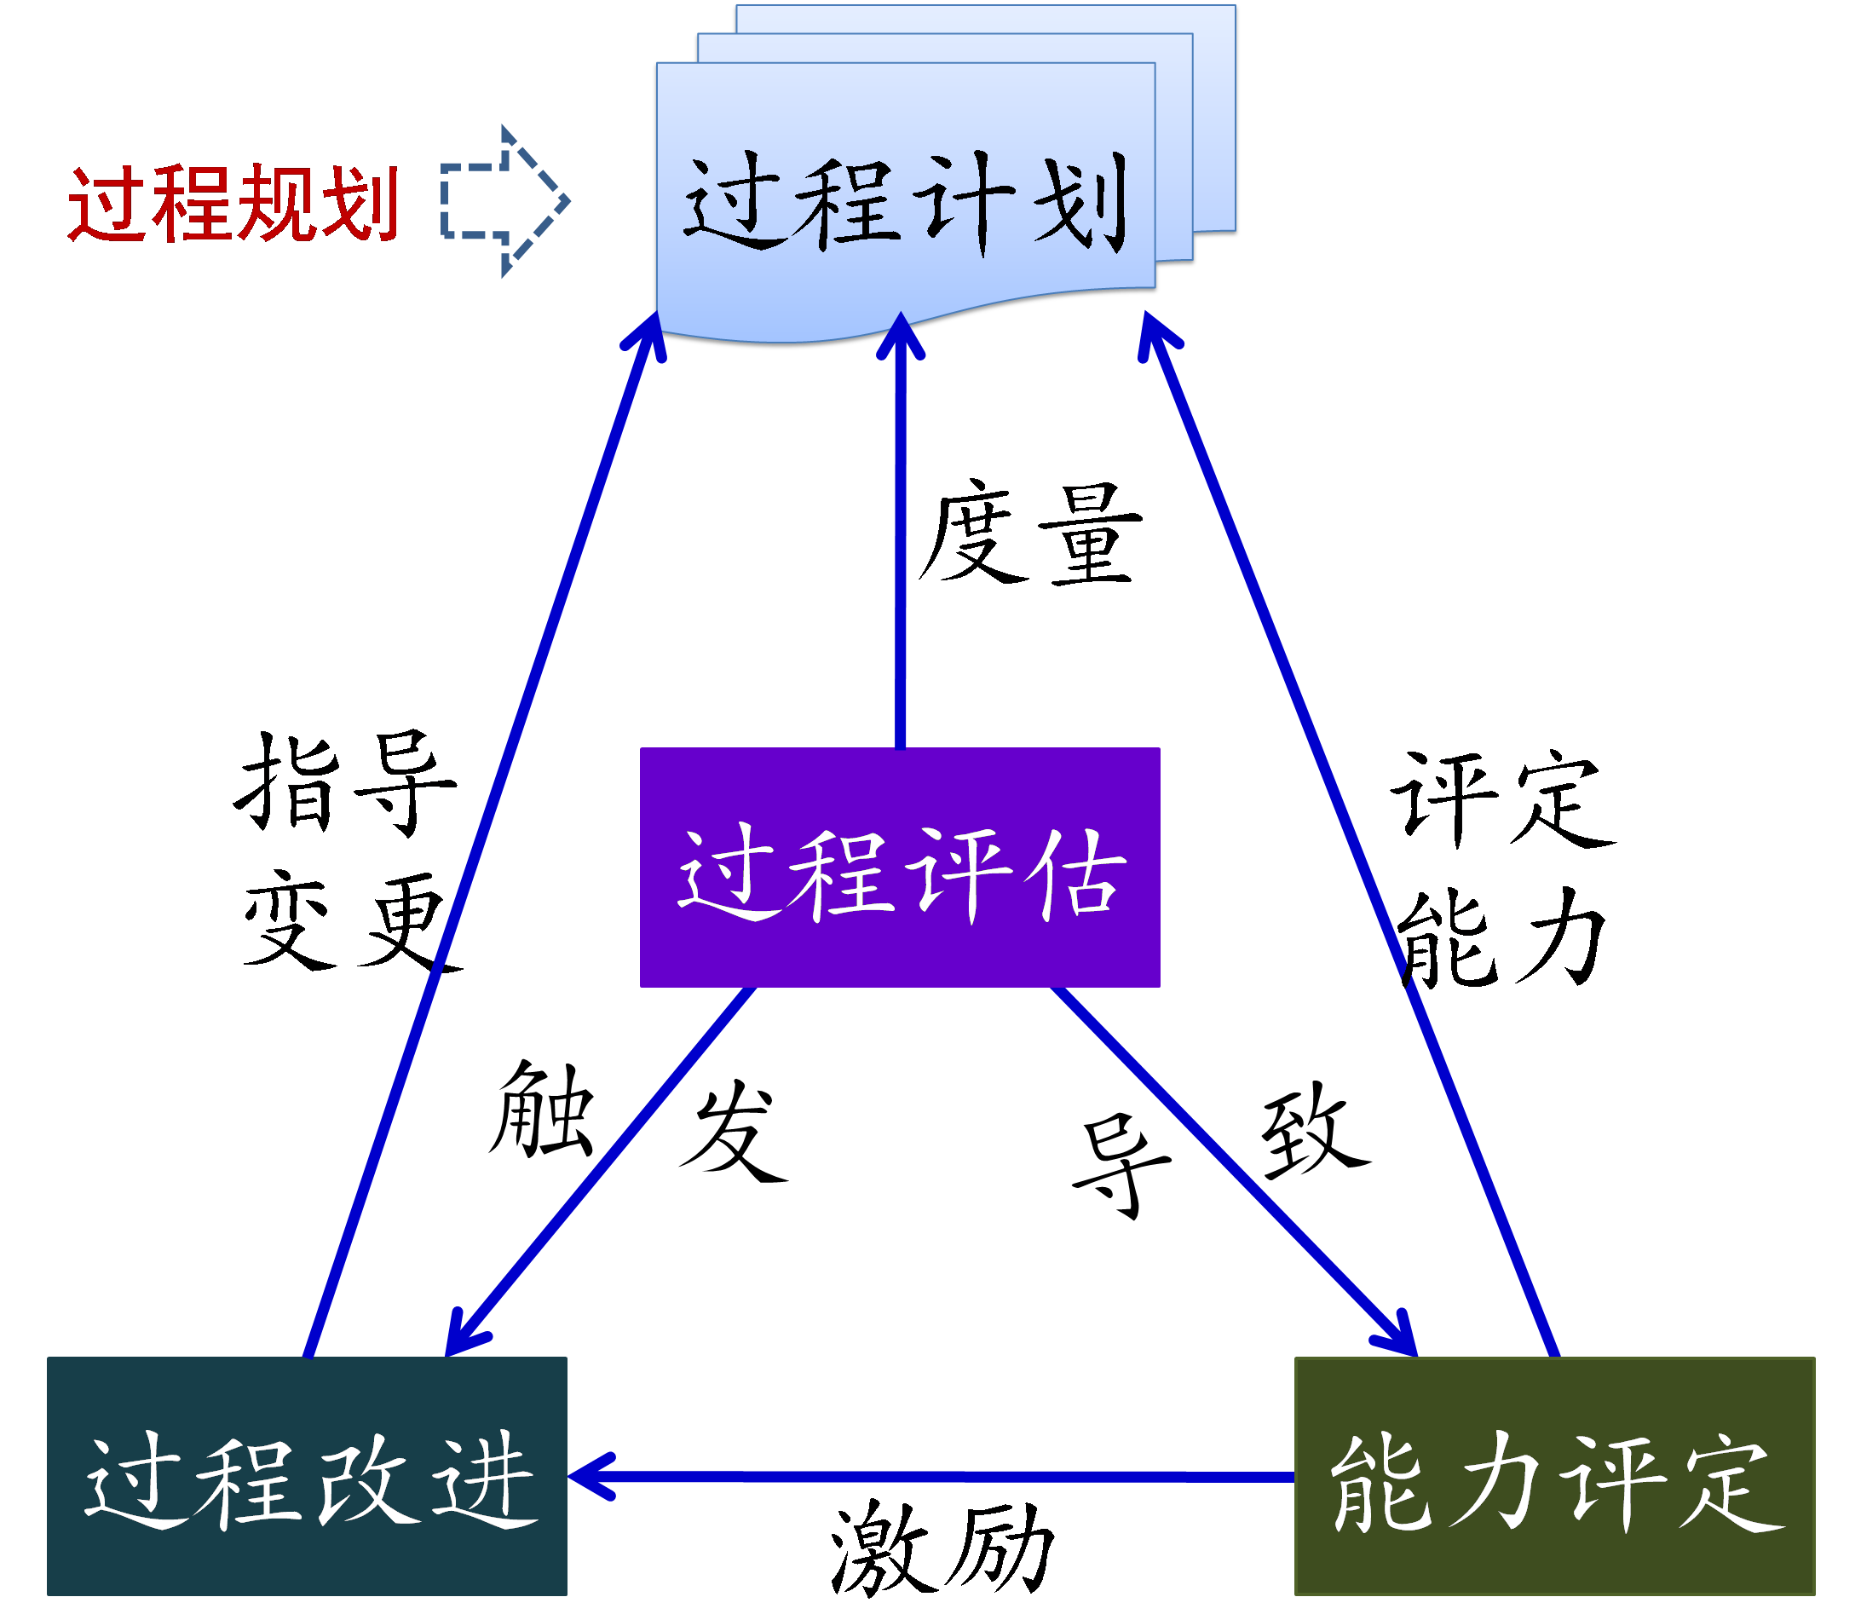
过程评估框架

Slide 86
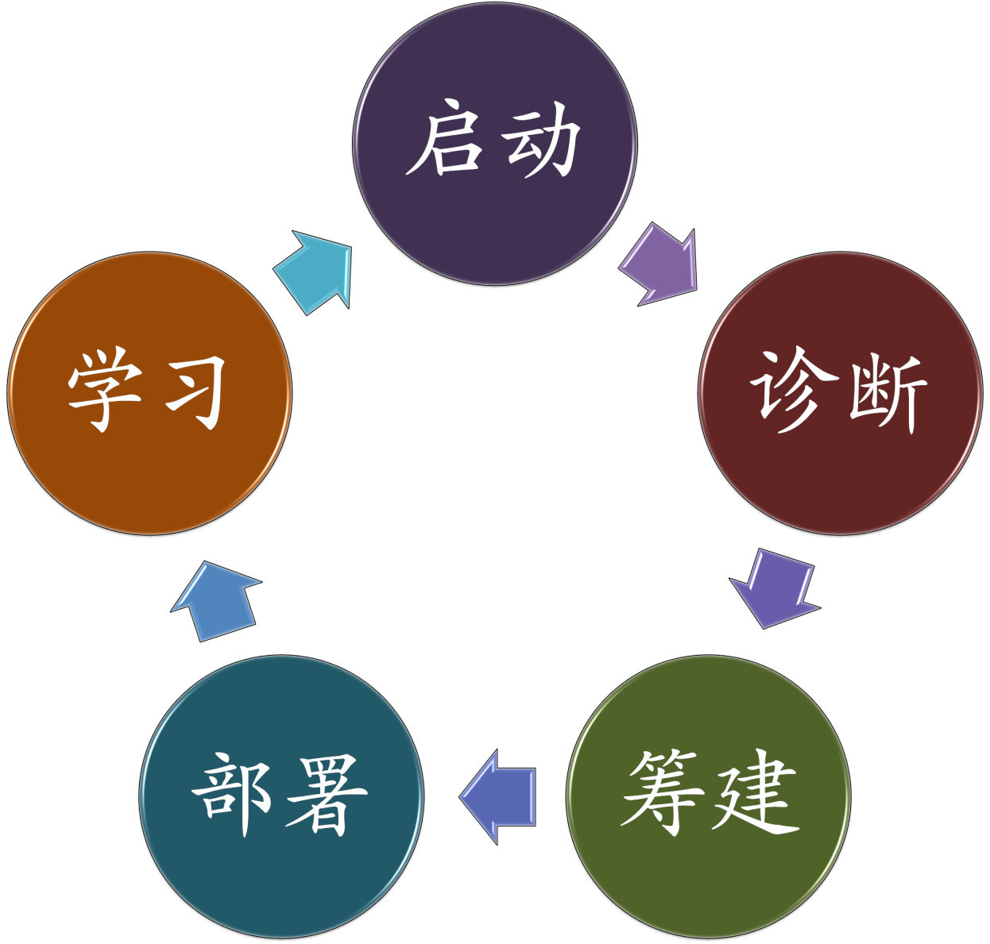
过程改进流程

Slide 87
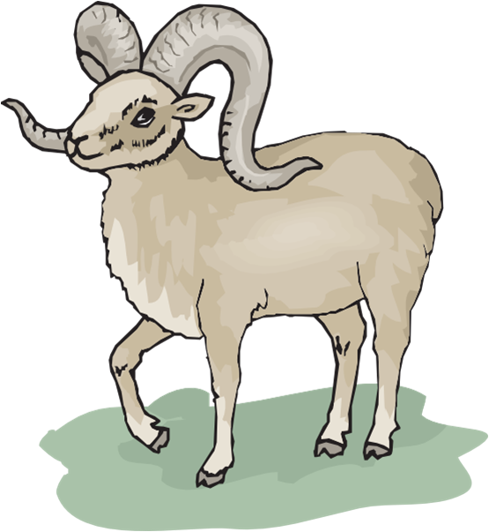
持续过程改进法则
分小步，平稳而持续地改进软件过程的效能。
最早由Barry Boehm提出
注意两要点：
步幅不要过大
步频不要过快

Slide 88
能力成熟度模型(CMM)—简介
CMM是一个旨在评估和改进软件企业的开发过程的五阶段模型。
描述了企业团队该做什么，而不是该怎么做
定义了软件开发项目流程的整体规范
由Watts Humphrey团队定义，首现于1986年
是软件工程有史以来最成熟、也最成功的软件过程模型
是软件过程模型演化历程中的最大里程碑，已经成为了软件企业成熟度评估的事实标准

Slide 89
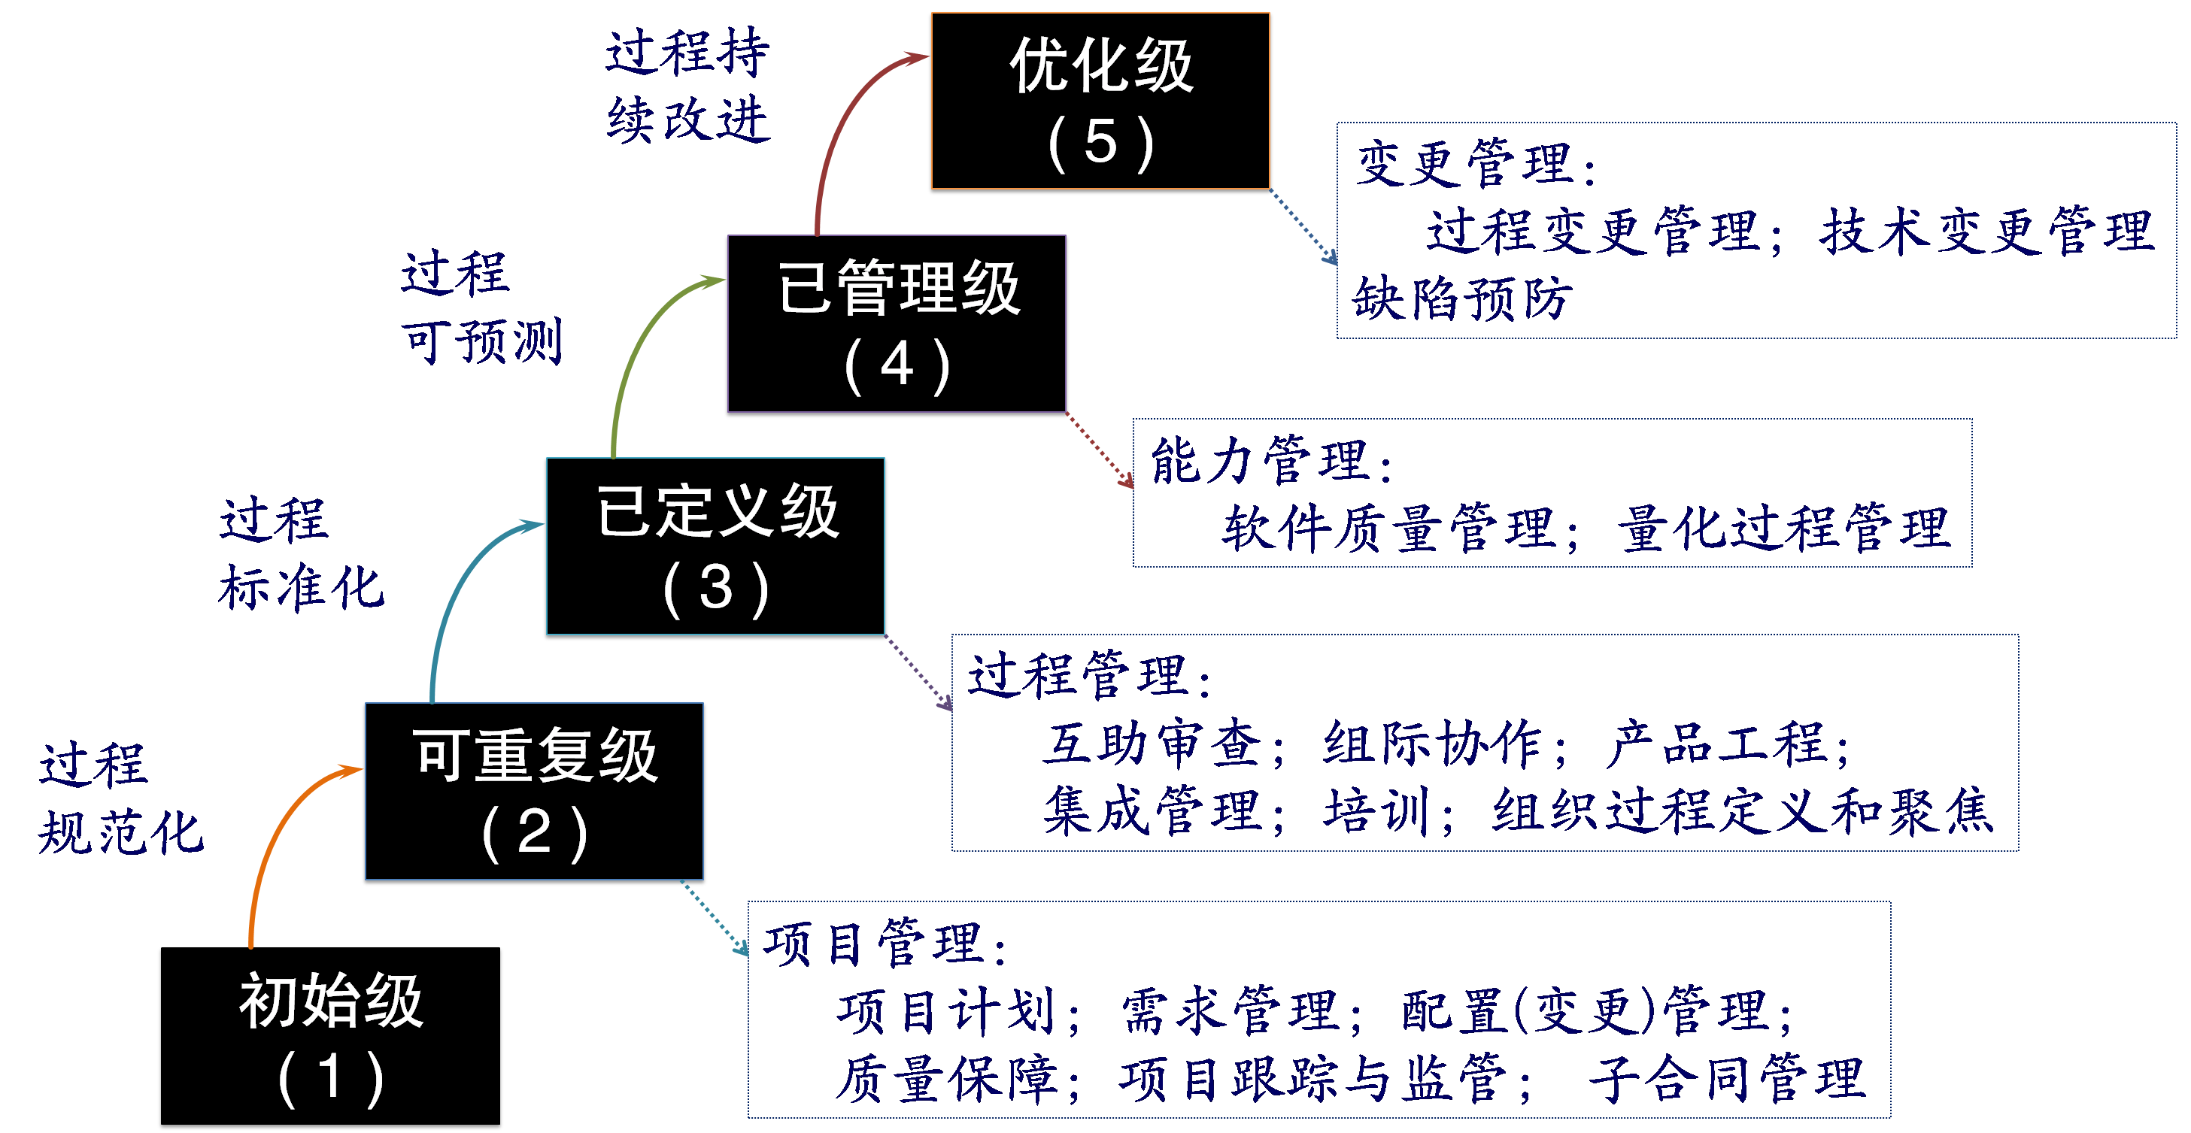
CMM五层级

Slide 90
CMM四理念—过程驱动管理
规划项目的实施过程，并基于过程计划，规划项目的人力、成本、时间、质量和风险等的管理。
CMM重视过程规划，视之为项目管理的基石。
注意：CMM允许项目计划的适时调整！

Slide 91
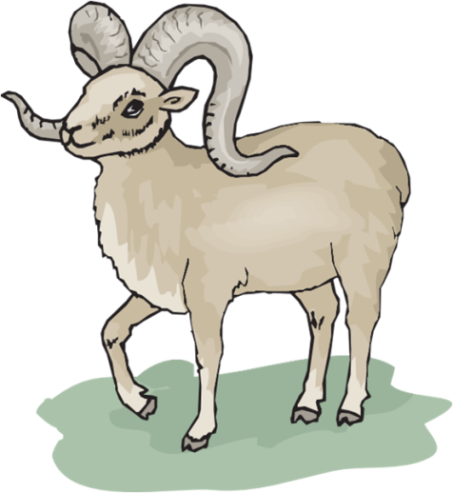
CMM四理念—持续过程改进
持续地改进软件过程，并由此逐步提升项目生产率和产品质量。
回顾“持续过程改进”法则
注意两要点：
步幅不要过大
步频不要过快

Slide 92
CMM四理念—按计划行事
严格执行项目计划，及时发现和消除过程偏差。
CMM重视过程规划和控制。
要求制定详细的过程计划
要求制定多种多样的过程计划
要求项目有专门的文档编制预算
要求项目团队严格执行过程计划，及时发现和消除过程偏差

Slide 93
CMM四理念—过程规范化
遵从过程实施规范，及时存档过程数据。
CMM强烈要求将过程计划文档化。
保证过程具有“稳定的效能”
保证过程知识的有效传承

Slide 94
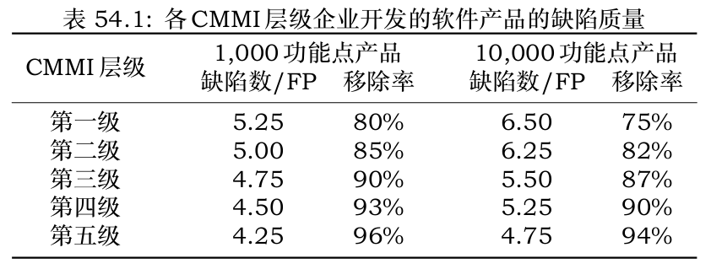
CMM效益与局限性

Slide 95
CMM效益与局限性

Slide 96
CMM效益与局限性
既然CMM如此优秀， 为什么实践者不推广使用它？
缺乏敏捷性
文档成本过高

Slide 97
提纲
项目管理概述
概念、法则、敏捷项目管理、管理者
软件度量、规划与估算
概念、法则、最佳实践
过程管理简介
CMM
个体和团体管理简介
PSP、TSP概念

Slide 98
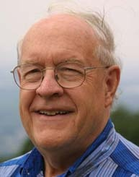
人，就是一切 (或者说， 几乎就是一切)。
Frederick Brooks

Slide 99
什么是个体管理？
个体管理 (Personal Management)
规划和实现个体人生目标的过程
涉及个体的生活管理、时间管理、财政管理、 目标管理、学习管理、行动管理、心态管理等
个体管理的基石是独立意志。 独立意志的实质就是掌控自己。

Slide 100
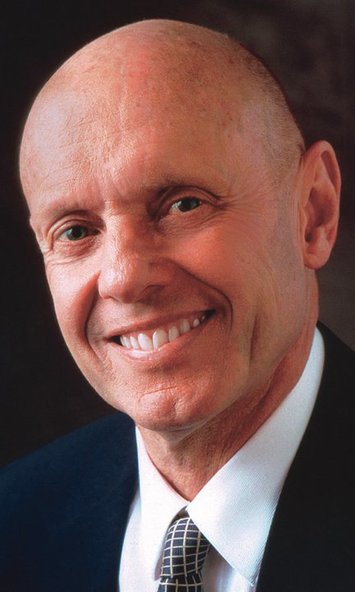
个体成长模式
Stephen Covey(柯维)在其名著《高效能人士的七个习惯》中提出了个体成长模式：
“依赖”阶段： 核心是“你”
“独立”阶段： 核心是“我”
“互赖”阶段： 核心是“我们”
Stephen Covey

Slide 101

个体时间和压力管理
人在受到时间重压时不是工作得更好，只是工作 得更快而以。 --- Tom DeMarco
进度与压力的恶性循环

Slide 102

Covey个体管理过程
两特征：
迭代
持续

Slide 103
PSP概念
个体软件过程 (PSP)
一套旨在提升软件工程师专业技能的方法、指南和规范
Watts Humphrey团队的研究硕果，1995年发布
PSP认为
工程师个体的工作质量是软件项目生产率和产品质量的基础。
只有保证和提高了工程师的工作质量，才可能保证和改善项目生产率和产品质量。
工程师提高工作质量的途径就是遵循一个定义良好的、有效的过程。

Slide 104

PSP层级结构

Slide 105

PSP理念—以个体为本
成功的软件项目和高质量的软件产品都依赖于每位工程师的高质高效的专业实践。

Slide 106

PSP理念—个体差异性
每位工程师都是独一无二的，应依据自身历史数据，度量个体的实际效能并规划当前工作。
度量自己
认识自己
尊重自己
用“好”自己

Slide 107

PSP理念—重视过程
为改善个体效能，工程师应自觉遵循、定制和应用于个体有效的、定义良好的过程。
工程师应该依据自身特征选用或定制过程。

Slide 108

PSP理念—持续自我提升
个体的行为改变需要较长时间，应当制定并实施持续的自我提升策略。
Satir 行为 变更 模型

Slide 109
PSP理念—预防第一
工程师应自觉地为产品质量负责，践行”质量工作”，尽可能地规避人为错误、以预防产品缺陷。
Watts Humphrey：
高质量产品无法通过制造错误而获得。
缺陷预防比缺陷修复更高效。

Slide 110

PSP效益

Slide 111

满足个体需要法则
适度满足工程师的各层次需要。

Slide 112

养成高效习惯实践
工程师应养成注重实际经济效应的工程行为和习惯，并应时主动调整。
Covey的七大高效习惯
积极主动，操之在我。
锁定目标，全力以赴。
掌握重点，要事第一。
多赢思维，利人利己。
知己解彼，设身处地。
信息收集，集思广益。
不断更新，持续发展。

Slide 113
兑现承诺实践
工程师应依据自身实际效能以及时间和环境约束，勇于做出承诺，且尽全力兑现之。
负责任地做出承诺是一项职业道德。
--- Watts Humphrey
勇士 vs. 莽夫 vs. 懦夫
被逼出的承诺显然是不可信的。

Slide 114

要事第一法则
工程师应聚焦于重要且紧急的“要务”。
凡事亲躬
→ 过劳
→ 早死
→ 后继无人

Slide 115

没有伟大的团队就没有伟大的软件，可大部分团队就像是支离破碎的家庭。
Jim McCarthy
Jim McCarthy(麦卡锡)是微软公司VC++项目的资深工程师和技术总监。个人信息网址是：http://www.mccarthyshow.com/aboutus/

Slide 116

基本概念
团队 (Team)
包含至少两个个体的群体，具有共同目标，且每个个体扮演特定角色，通过彼此协作以实现共同目标
群体性
目标性
时态性
卓越的团队管理能助力平凡团队发挥出最大魔力。 --- Ken Blanchard

Slide 117

基本概念
胶冻 (Jelled) 团队
即，在工作中表现出良好道德、合作态度和集体主义精神的团队
典型特征
高技能、士气高昂的创新型成员
团队有重要、清晰且可实现的共同目标
尽可能地遵循规范的工作过程和文档
自由、平等和开放的交流渠道
每位成员都知道自己的角色和权责
每位成员都认同团队策略

Slide 118

基本概念
团队管理 (Team Management)
组建团队并实现既定团队目标的过程
覆盖团队及其成员的方方面面，例如：
→ 团队的组织结构、信息流通
→ 合作文化、士气和风气
→ 成员的角色安排、 任务分配、 正常流动、 升迁和奖惩、
…

Slide 119

基本概念
团队管理必须处理的四对矛盾：
个体与团队之间的目标矛盾
“和谐”与“对抗”之间的矛盾
近期业绩与长期发展
“控”与“放”的矛盾

Slide 120

团队管理风格
兵熊熊一个，将熊熊一窝。

Slide 121

团队管理风格
典型风格
民主分权型
控制分权型
控制集权型
如何选择？
考虑诸多因素
难度、规模、寿命、模块化程度、可靠性、交付日期、社交性、…

Slide 122


效能、交流与管理
团队的整体效能受团队规 模及成员交互数的影响。
有效交流：
交流过程公开
交流者善于倾听
交流双方平等

Slide 123

团队软件过程(TSP)
团队软件过程(TSP)
一套旨在提升软件团队整体生产力的方法、指南和规范
Watts Humphrey团队的研究硕果，1997年发布
TSP包括两大模块：
团队建设： 敲定人选、设定目标、 分配角色、裁剪团队过程等
团队管理： 成员交流与协作、 团队度量、进程跟踪、风险分析等

Slide 124
TSP四理念—依赖团队
软件项目实践必须依赖于工程师团队的合力。
卓越的团队管理能助力平凡团队 发挥出最大魔力。 --- Ken Blanchard

Slide 125

TSP四理念—个体自管理
对团队成员施行自管理，由他们在项目整体进程框架内自行规划所分配任务的完成进程。
知识工作者适合自管理！

Slide 126

TSP四理念—质量驱动生产率
以保证和控制产品质量的方式，提升项目的整体生产率。

Slide 127

TSP四理念—均衡和优化工作负荷
以均衡和优化团队工作负荷的方式，保证甚至缩短产品的交付时间。
均衡工作负荷
避免“忙的忙死、闲的闲死”
优化工作负荷
避免“肥的拖瘦、瘦的拖死”

Slide 128

TSP效益

Slide 129
团队管理八法则
尊重知识
营造民主、平等和自由的团队文化
尊重个体利益，主张存异求同
尊重个体差异性
增强凝聚力
营造责任文化
充分放权，施行个体自管理
重鼓励而轻惩罚

Slide 130
Q & A

